Slide 1

Transformación Organizacional en la Era Digital: Fundamentos y Cultura
Sesión 1 de 6

Slide 2
Agenda de Hoy
1
2
Introducción
Módulo 1: Teoría
Objetivos del curso y de la sesión
Fundamentos de la Innovación Tecnológica
3
4
Módulo 2: Teoría
Módulo 3: Práctica
Cultura Digital como Sistema Operativo
Taller de Diagnóstico de Madurez Cultural
2

Slide 3
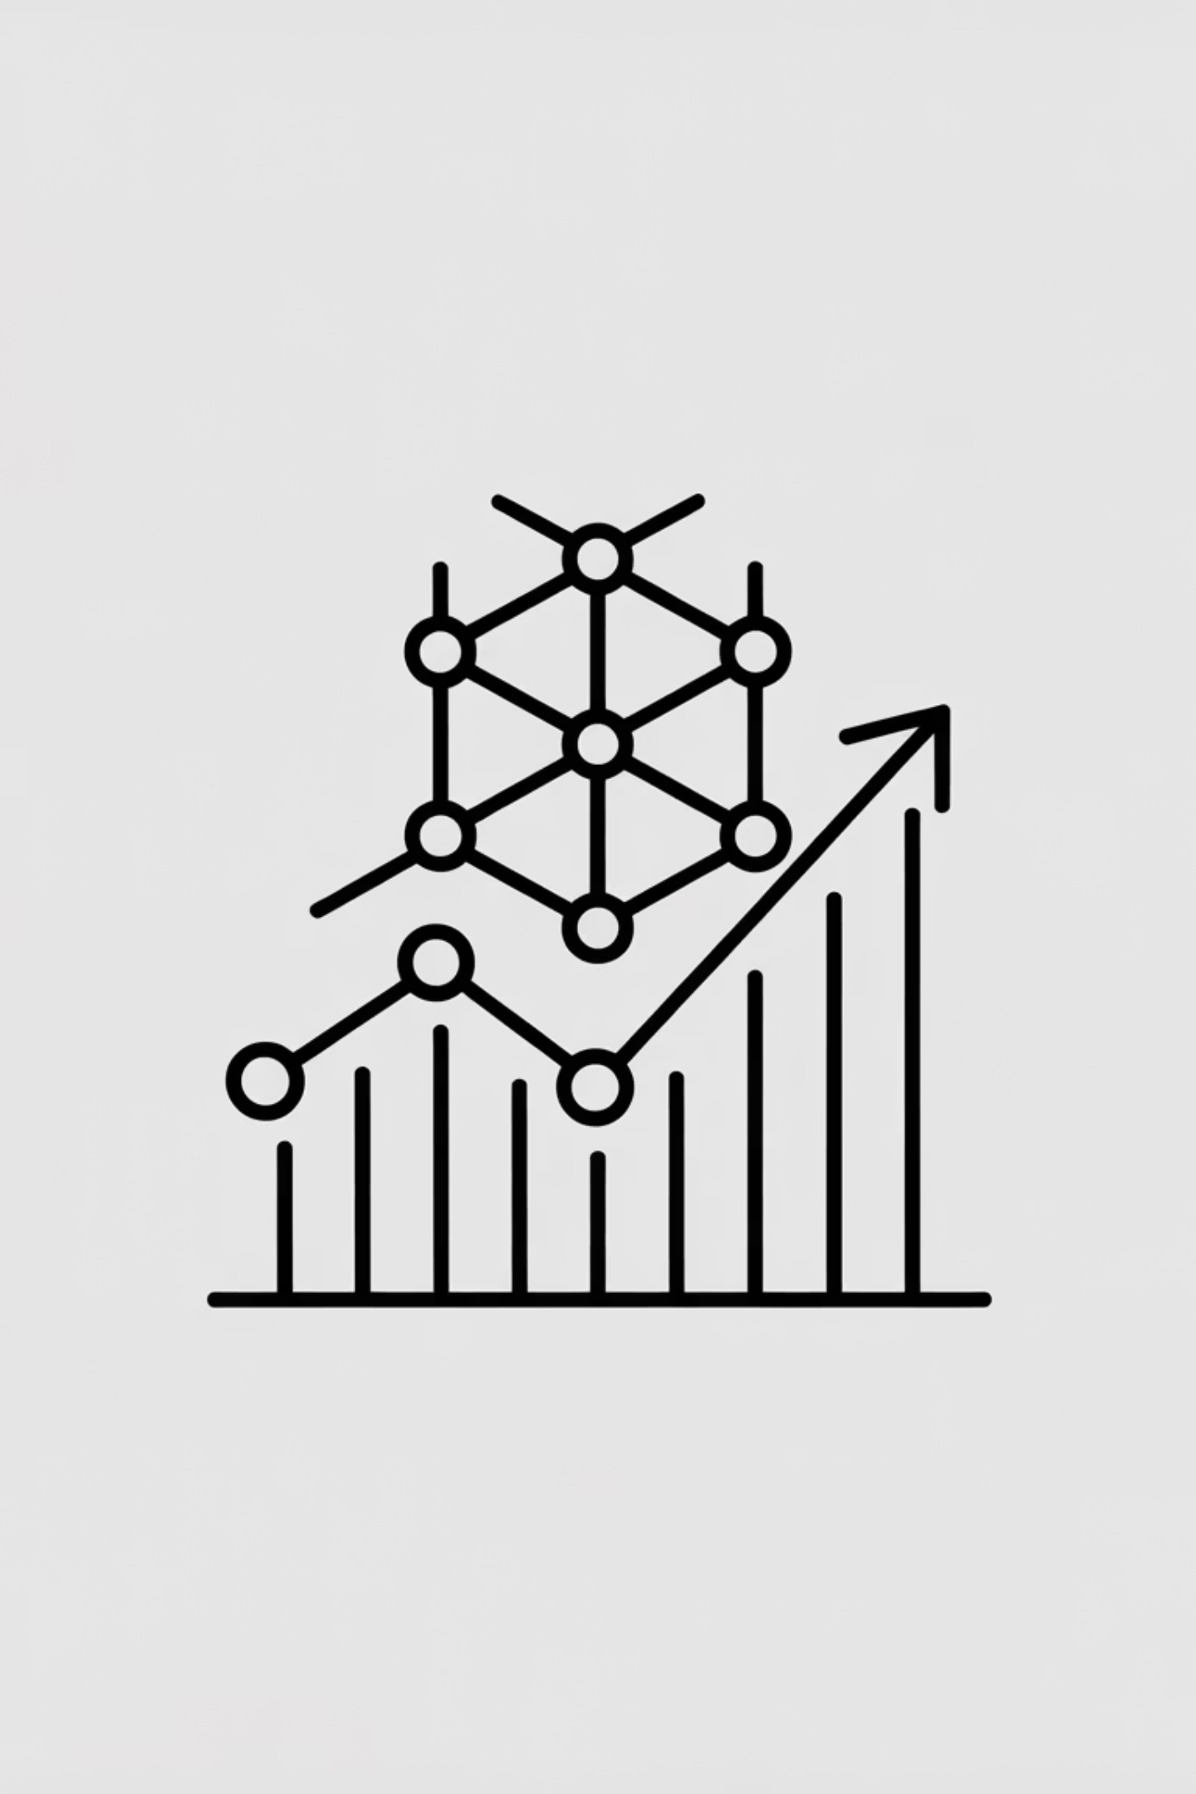
Objetivo General del Curso
Comprender y aplicar los fundamentos de la inteligencia artificial, con foco en inteligencia artificial generativa, los modelos de lenguaje grandes (LLMs) y el analytics avanzado en la transformación organizacional.
3

Slide 4
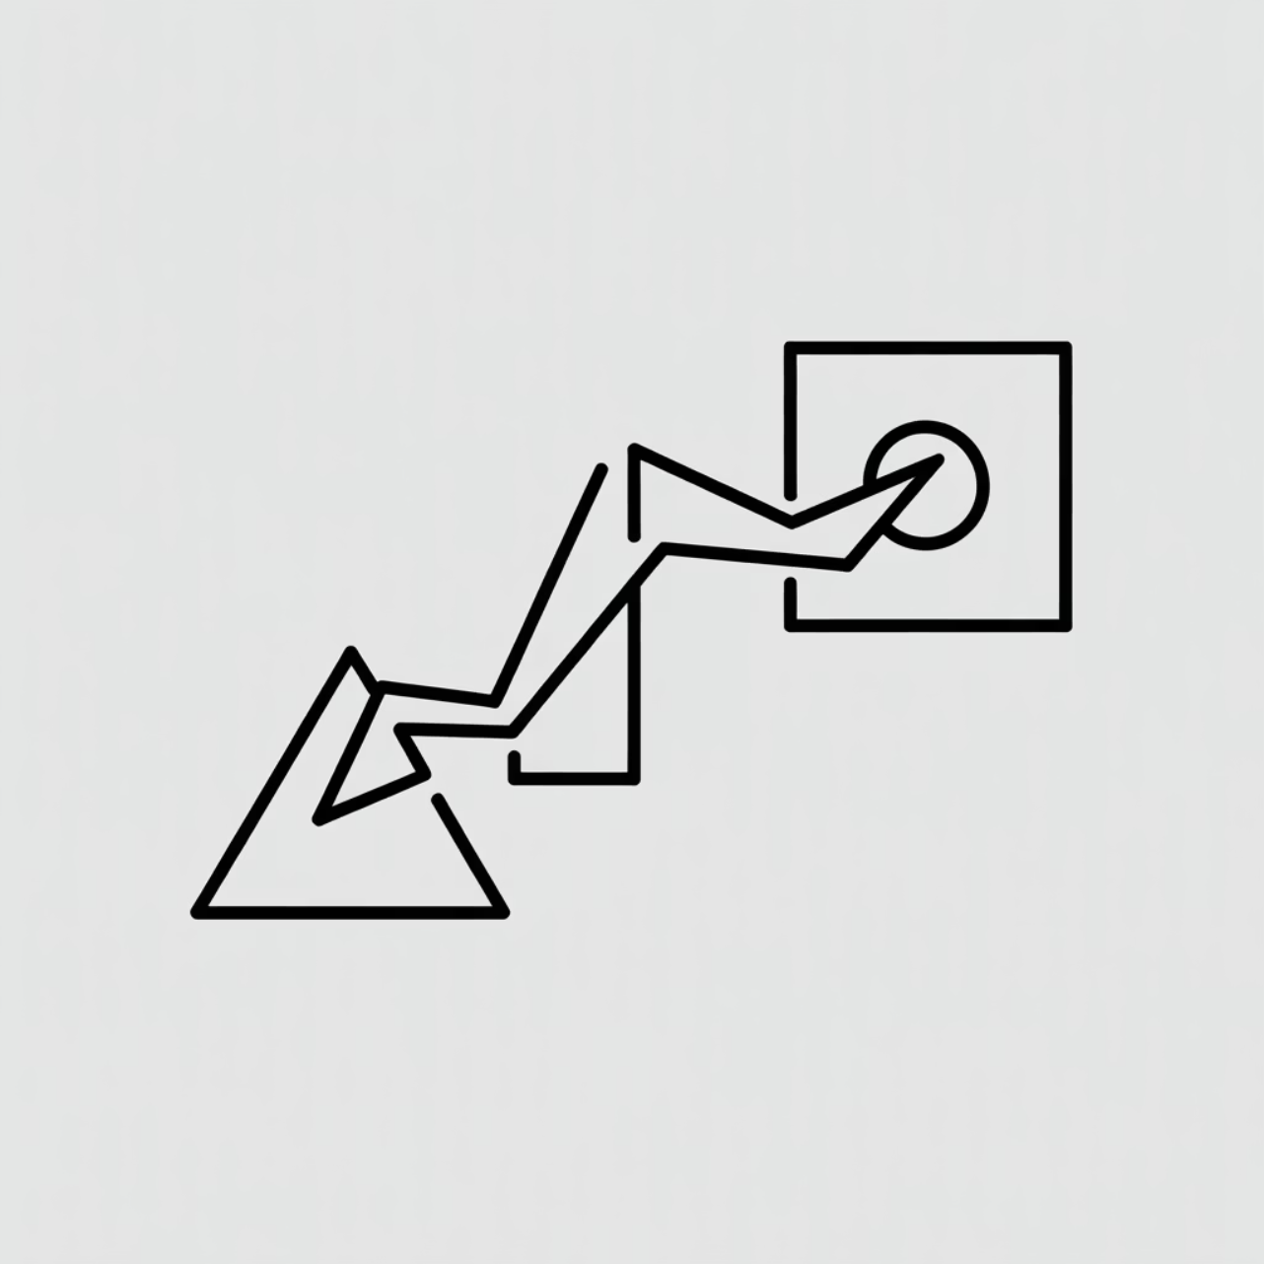
Objetivo Específico de Hoy
Comprender los fundamentos de la transformación digital y su impacto en las organizaciones.
Temas clave de estas sesiones:
Fundamentos de innovación tecnológica
Cultura digital organizacional
Diseño de experiencias omnicanal
Estrategias de adopción tecnológica
4

Slide 5
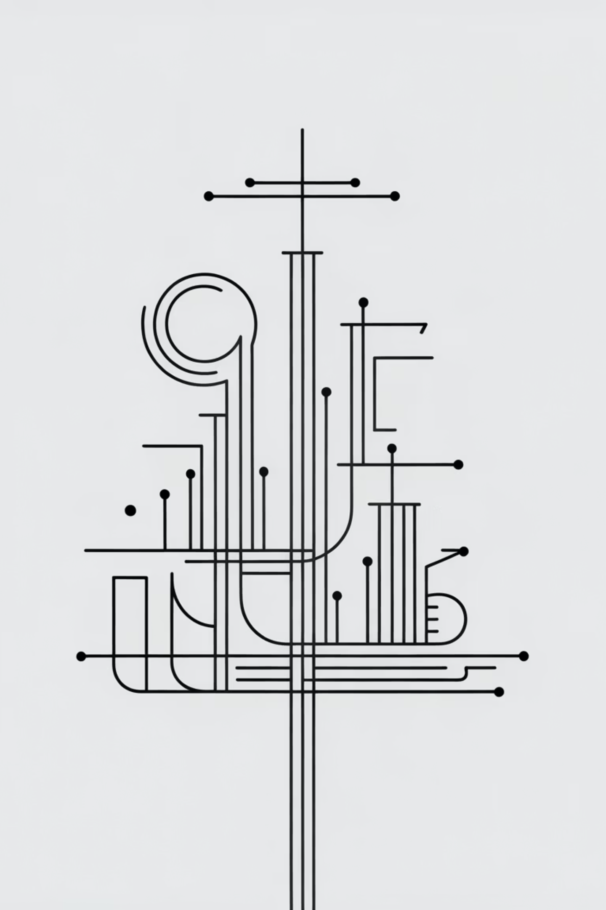
Módulo 1
Fundamentos de Innovación Tecnológica
5

Slide 6

La Gran Confusión: ¿Qué NO es Transformación Digital?
No es solo presencia digital
No es solo software
No es solo marketing
Tener una página web o una app móvil
Comprar un CRM o un ERP
Marketing Digital o E-commerce aislados
No es un proyecto de TI
No es solamente IA
Una iniciativa exclusiva del área de Tecnología
Inteligencia Artificial como solución única
Error común: Confundir la herramienta con el objetivo. La tecnología es el medio, no el fin.
6

Slide 7
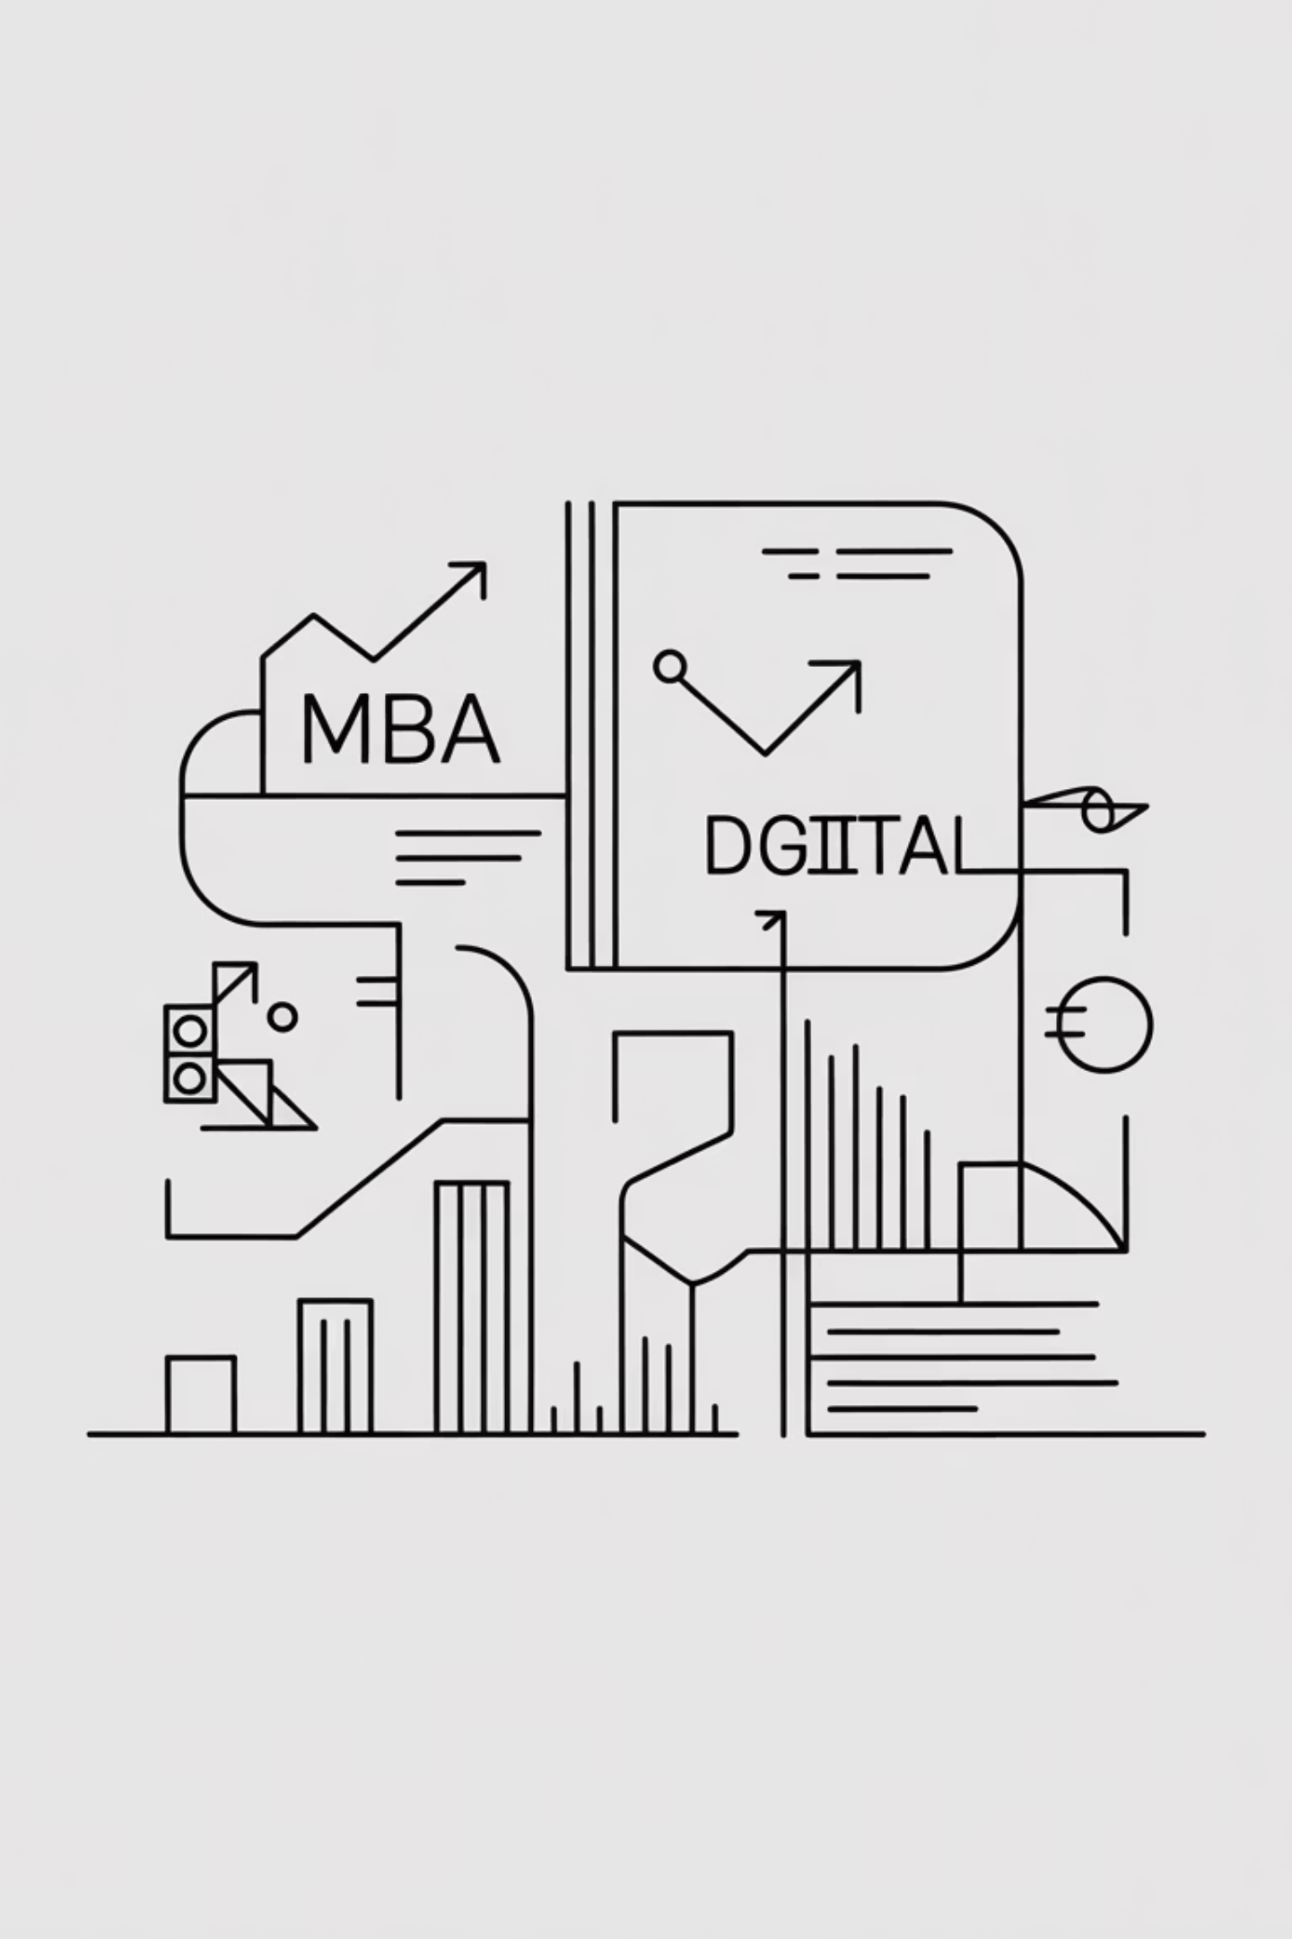
¿Qué SÍ es la Transformación Digital?
Es un cambio organizacional profundo que utiliza la tecnología digital para:
1. Reimaginar el Valor
2. Optimizar Operaciones
Transformar lo que entregamos a nuestros clientes
Ser más eficientes, ágiles y adaptables
3. Crear Nuevos Modelos
Desarrollar formas innovadoras de hacer negocio
La TD es un cambio de mentalidad y cultura, habilitado por la tecnología.
7

Slide 8


El Motor: Innovación vs. Mejora Continua
Mejora Continua (Kaizen)
Innovación
Hacer lo que ya hacemos, pero mejor. Es optimizar el presente.
Crear nuevas formas de valor. Es inventar el futuro.
Ejemplo: Reducir el tiempo de espera en un 10%
Ejemplo: Eliminar el tiempo de espera con auto-atención
Ambas son necesarias, pero la TD exige un foco renovado en la innovación.
8

Slide 9
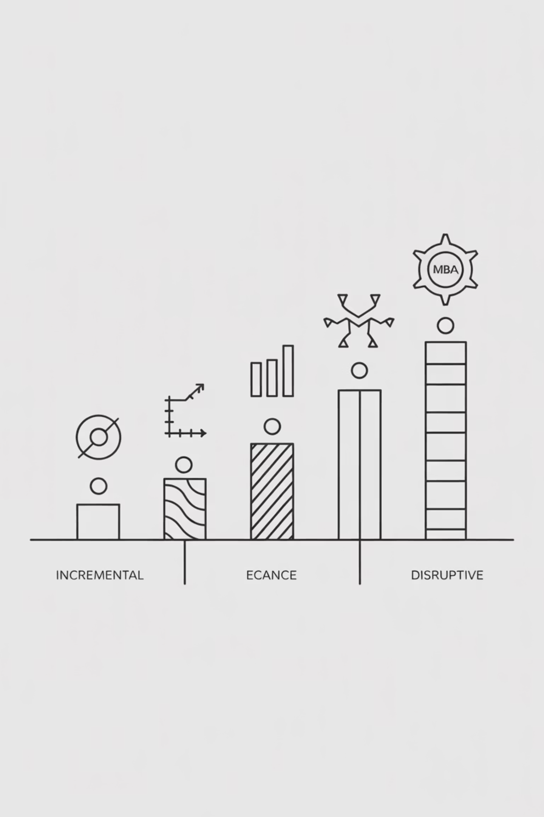
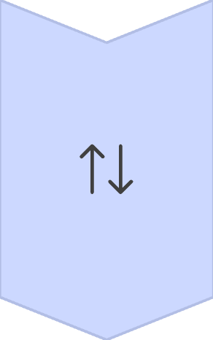

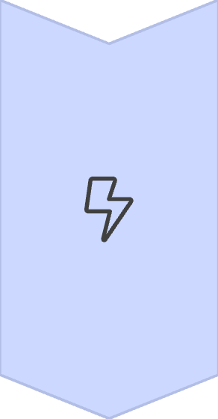
Tipos de Innovación
Incremental
Pequeñas mejoras a productos/servicios existentes
Riesgo: Bajo | Impacto: Bajo
Radical
Nuevo producto/servicio que crea un nuevo mercado
Riesgo: Alto | Impacto: Alto
Disruptiva
Producto más simple y barato que desplaza a líderes establecidos
Riesgo: Medio | Impacto: Transformador
9

Slide 10
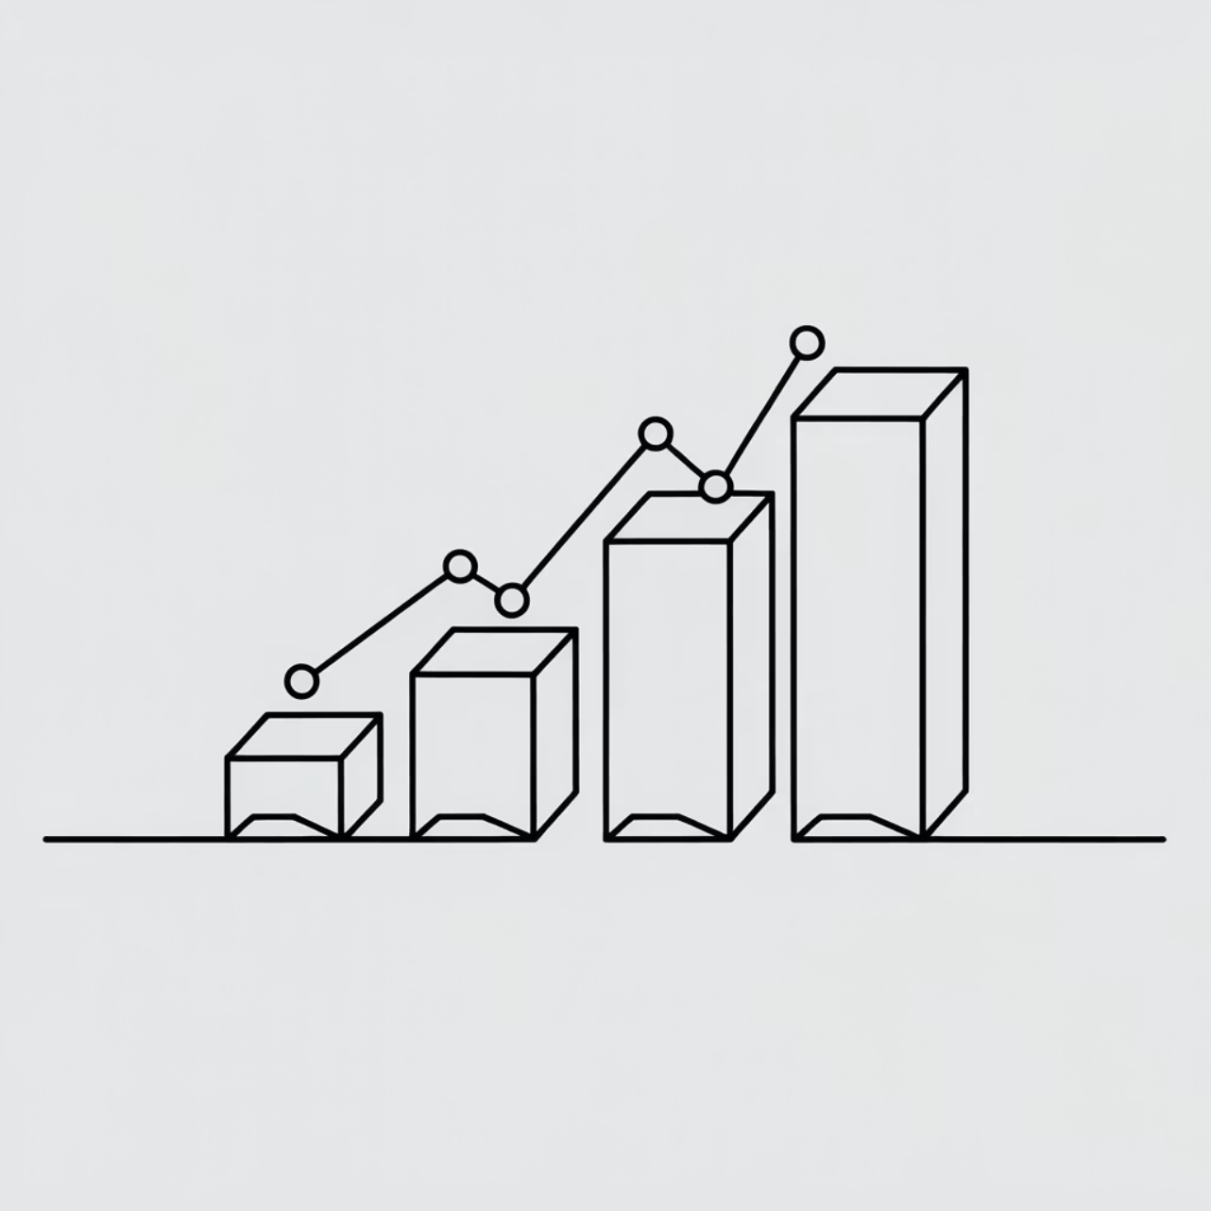

Innovación Disruptiva: El Dilema del Innovador
Teoría de Clayton Christensen
¿Por qué fallan las grandes empresas?
Hacen "todo bien": escuchan a sus clientes actuales
Invierten en lo rentable y mejoran productos existentes
La disrupción viene de un no-cliente o nicho ignorado
Cuando la nueva tecnología mejora, ya es demasiado tarde
Las empresas exitosas están optimizadas para NO innovar disruptivamente.
10

Slide 11

Caso de Estudio: Blockbuster vs. Netflix
Blockbuster
La Disrupción
Modelo: Tiendas físicas con multas por atraso como fuente de ingreso
Netflix capturó al cliente que odiaba las multas
1
2
3
4
Netflix Inicio
El Final
Modelo: Suscripción por correo. "Peor" servicio pero sin multas
Cuando llegó el streaming, Netflix tenía la cultura y la base de clientes
Blockbuster no pudo adaptarse porque su cultura y modelo de negocio estaban optimizados para el mundo físico.
11

Slide 12
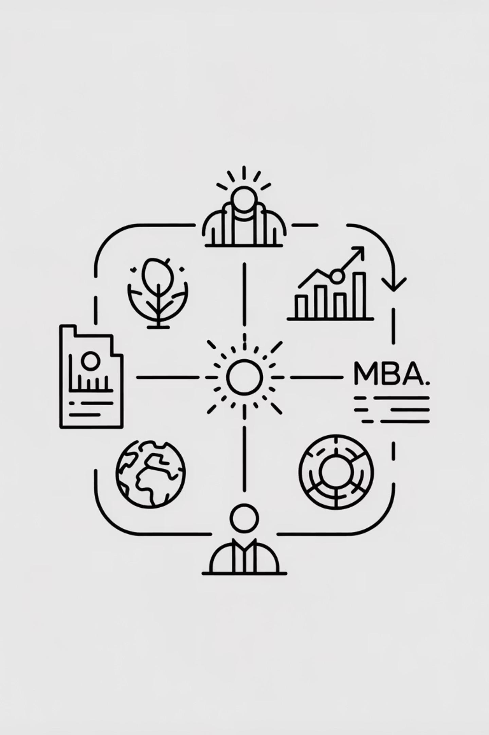
Ecosistemas de Innovación: Innovación Abierta
Innovación Cerrada
Innovación Abierta
Antiguo Modelo
Nuevo Modelo
"Todo lo bueno se inventa en casa"
"No todo el talento trabaja para nosotros"
Laboratorios I+D secretos
Propiedad intelectual protegida
Colaboración con startups
Desarrollo interno exclusivo
Investigación con universidades
Co-creación con clientes
Alianzas con competidores
12

Slide 13




Modelos de Negocio Digitales Comunes
La tecnología permite nuevas formas de capturar valor:
Plataforma (Marketplace)
SaaS (Software as a Service)
Conecta a dos o más grupos. El valor está en la red.
Pago por uso o suscripción a un software.
Ejemplos: Uber, Airbnb, Rappi
Ejemplos: Salesforce, Office 365
Suscripción
Freemium
Acceso a contenido o servicio por pago recurrente.
Funcionalidad básica gratuita, versión premium pagada.
Ejemplos: Netflix, Spotify
Ejemplos: LinkedIn, Dropbox
13

Slide 14




Tecnologías Habilitadoras (El Contexto Pre-IA)
La transformación actual se construyó sobre estas bases que hoy damos por sentadas:
Cloud Computing (La Nube)
Movilidad (Smartphones)
Acceso a cómputo y almacenamiento elástico. Eliminó la barrera de entrada de comprar servidores costosos.
El cliente y el empleado están conectados 24/7. Cambió dónde y cómo se consume valor.
Big Data
IoT (Internet de las Cosas)
Capacidad de almacenar y procesar volúmenes masivos de datos: la materia prima de la TD.
Sensores que conectan el mundo físico al digital, generando datos en tiempo real.
14

Slide 15
Resumen Módulo 1
Cambio profundo
Innovación disruptiva
La TD es un cambio organizacional profundo sobre el valor, no solo tecnología
Es impulsada por la innovación (especialmente disruptiva), no solo la mejora continua
Nuevos modelos
Desafío cultural
La tecnología (Cloud, Móvil, Datos) habilita nuevos modelos de negocio
El desafío no es tecnológico, es estratégico y cultural
15

Slide 16
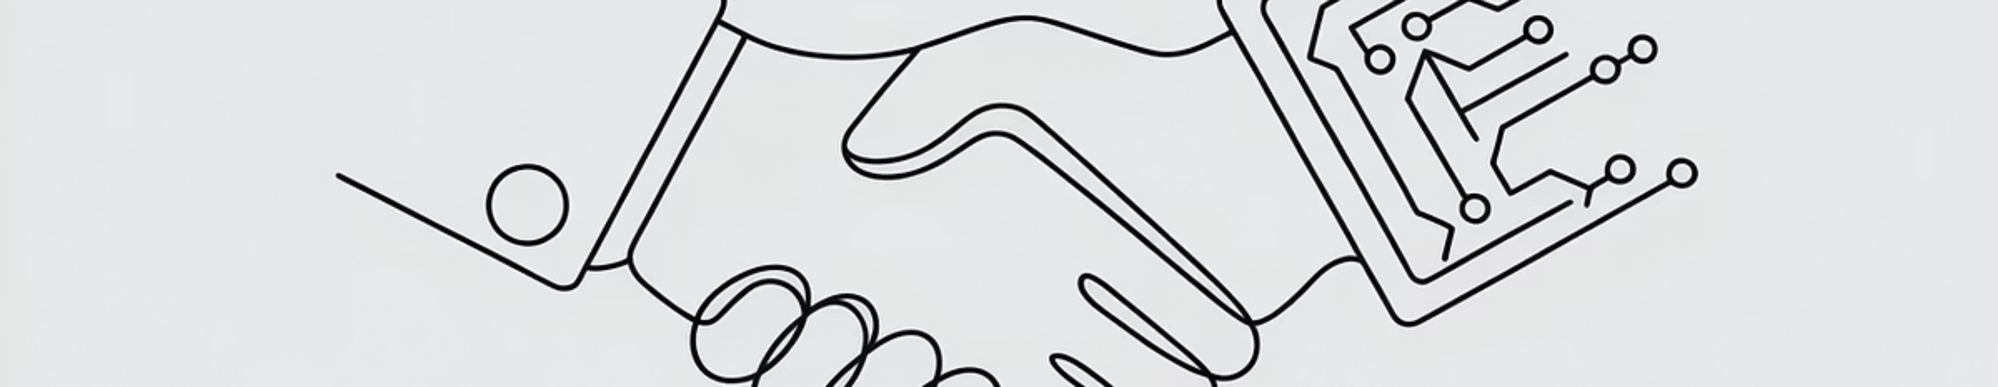
Módulo 2
Cultura Digital: El "Sistema Operativo" de la Transformación
17

Slide 17
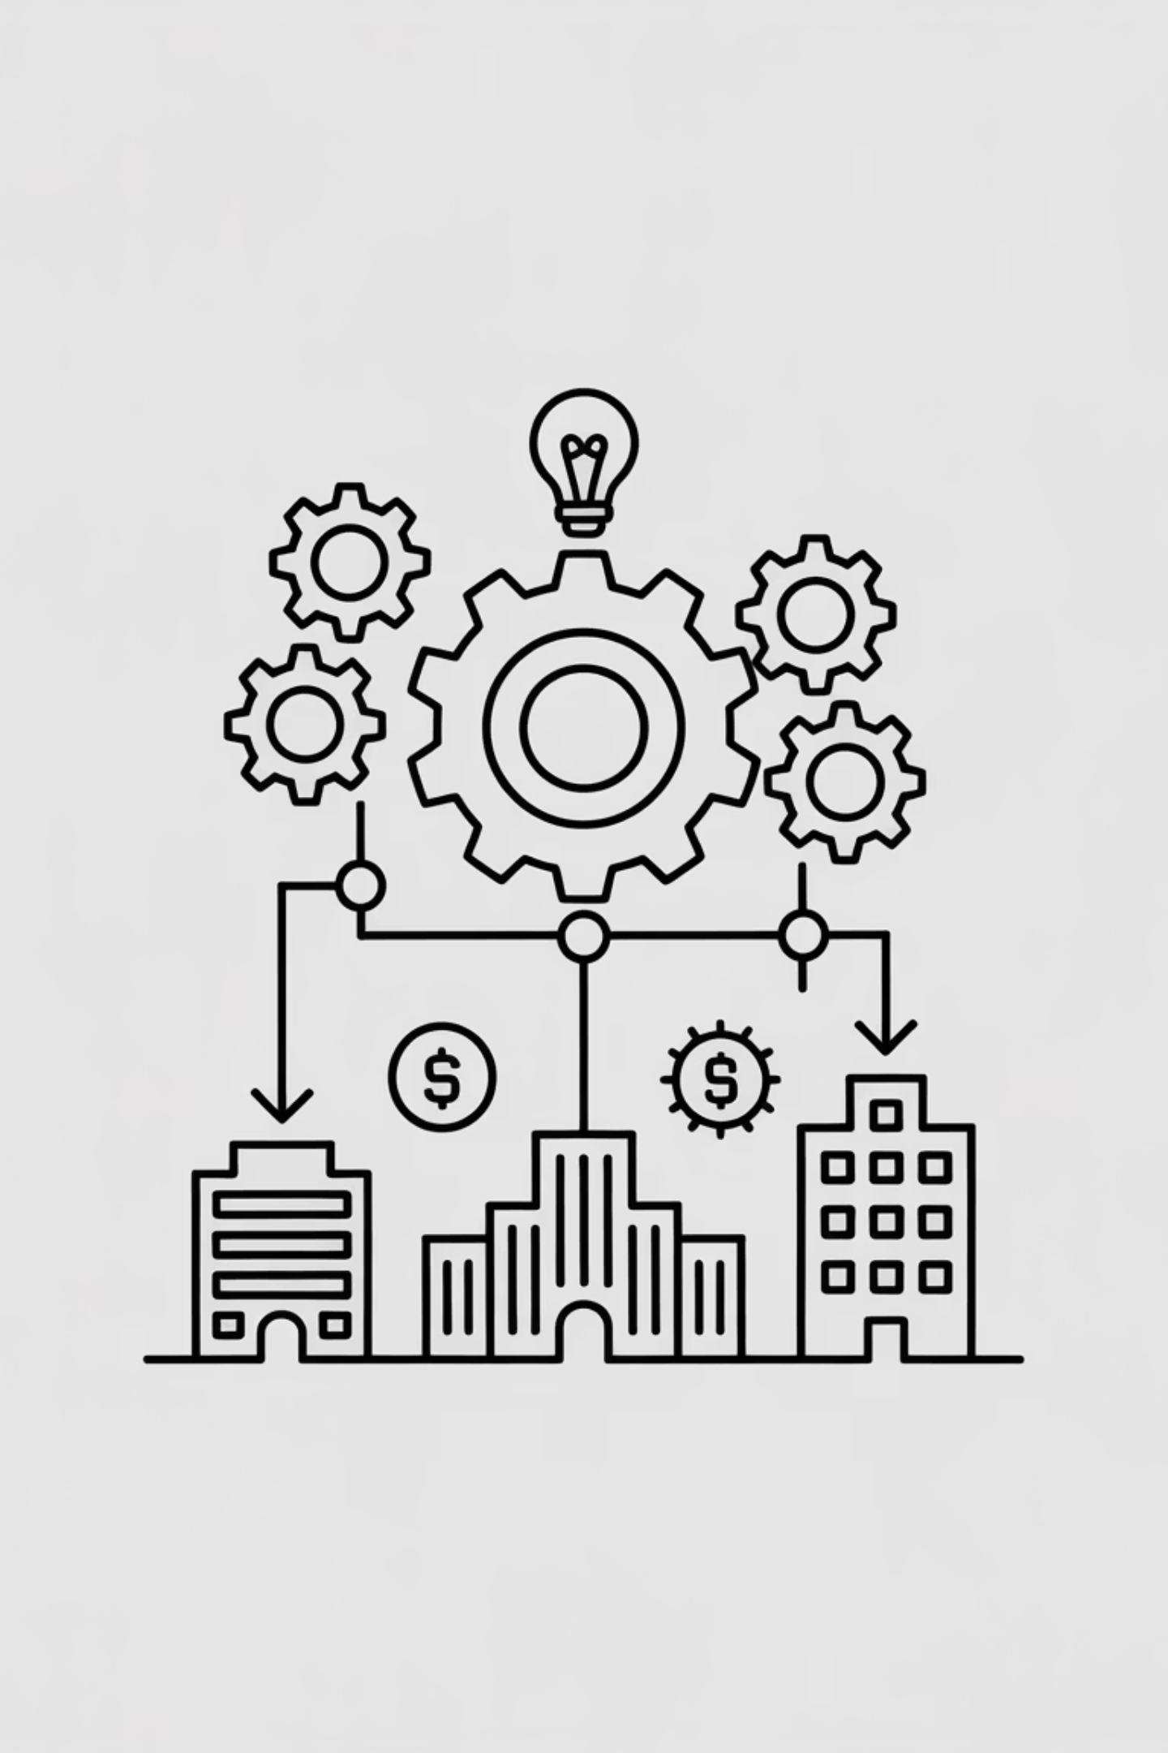
La Frase Clave
"La cultura se come a la estrategia en el desayuno."
— Peter Drucker
Puedes tener la mejor estrategia de transformación del mundo. Si tu cultura no la soporta, fracasará.
18

Slide 18
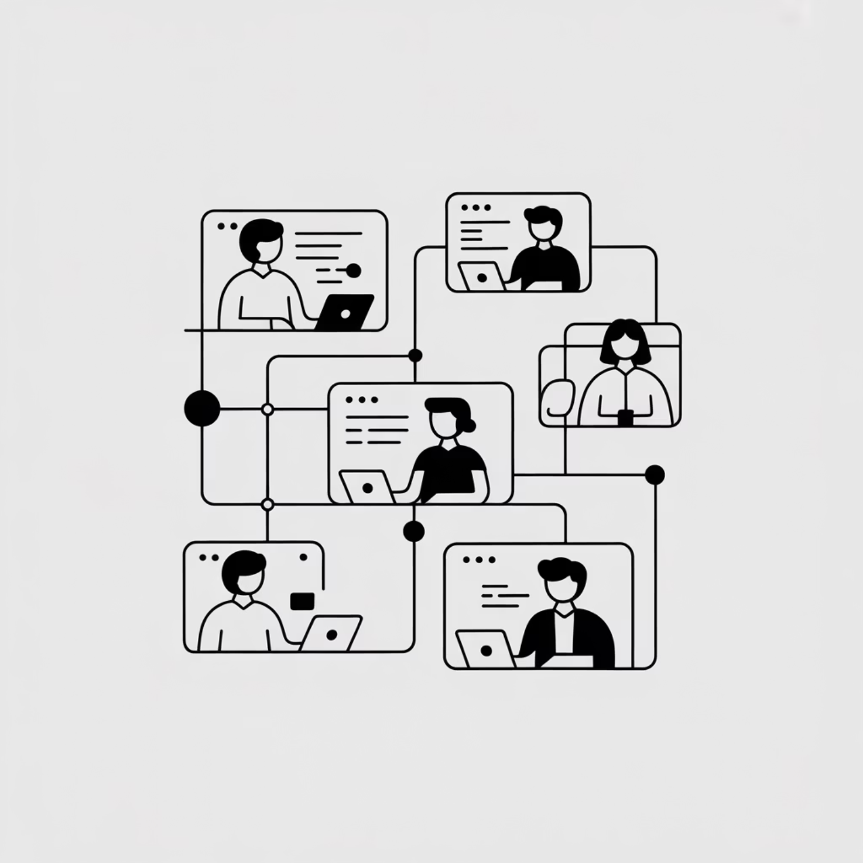
¿Qué es la Cultura Digital?
No es: poner mesas de ping-pong o vestir informal.
Es: el conjunto de mentalidades, comportamientos y valores que permiten a una organización prosperar en la era digital.
El cambio fundamental:
Pasar de una mentalidad de "saberlo todo" (jerárquica, fija) a una de "aprenderlo todo" (colaborativa, de crecimiento).
19

Slide 19

Mentalidad Fija vs. Mentalidad de Crecimiento
Concepto de Carol Dweck
Mentalidad Fija
Mentalidad de Crecimiento
Fixed Mindset
Growth Mindset
"La inteligencia y el talento son estáticos"
"La inteligencia se puede desarrollar"
Evita los desafíos
Abraza los desafíos
Se rinde fácil ante obstáculos
Persiste ante los fracasos
Ve el esfuerzo como inútil
Ve el esfuerzo como camino a la maestría
Ignora la crítica
Aprende de la crítica
La cultura digital exige una mentalidad de crecimiento en todos los niveles.
20

Slide 20





Los 5 Pilares de la Cultura Digital
Agilidad
Centricidad en el Cliente
Colaboración Radical
Velocidad de aprendizaje y adaptación
El "para quién" como norte
Romper silos funcionales
Decisiones Basadas en Datos
Experimentación
El "por qué" respaldado
Aprender del error controlado
21

Slide 21
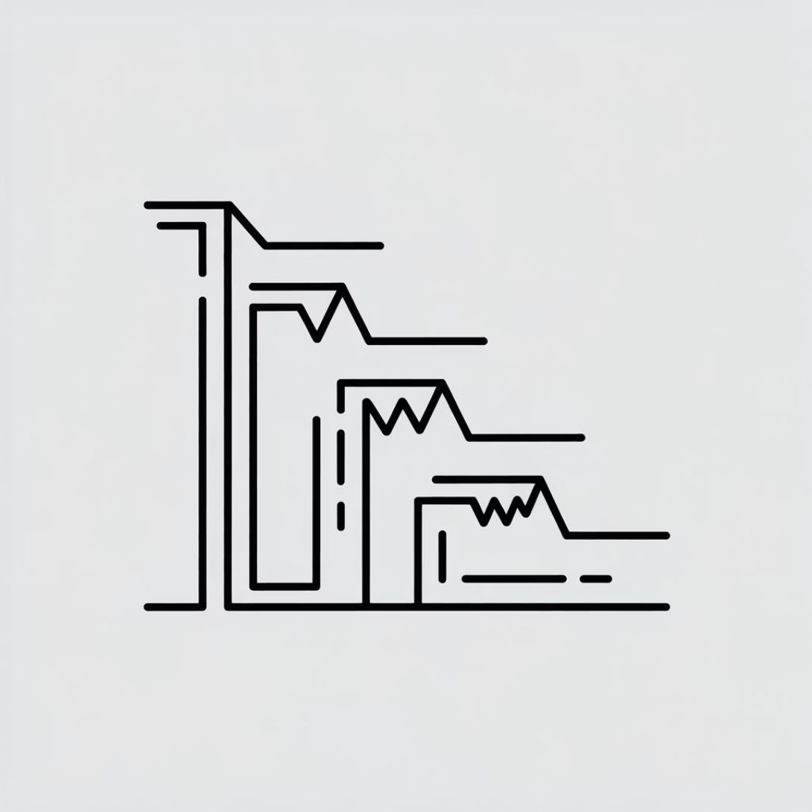
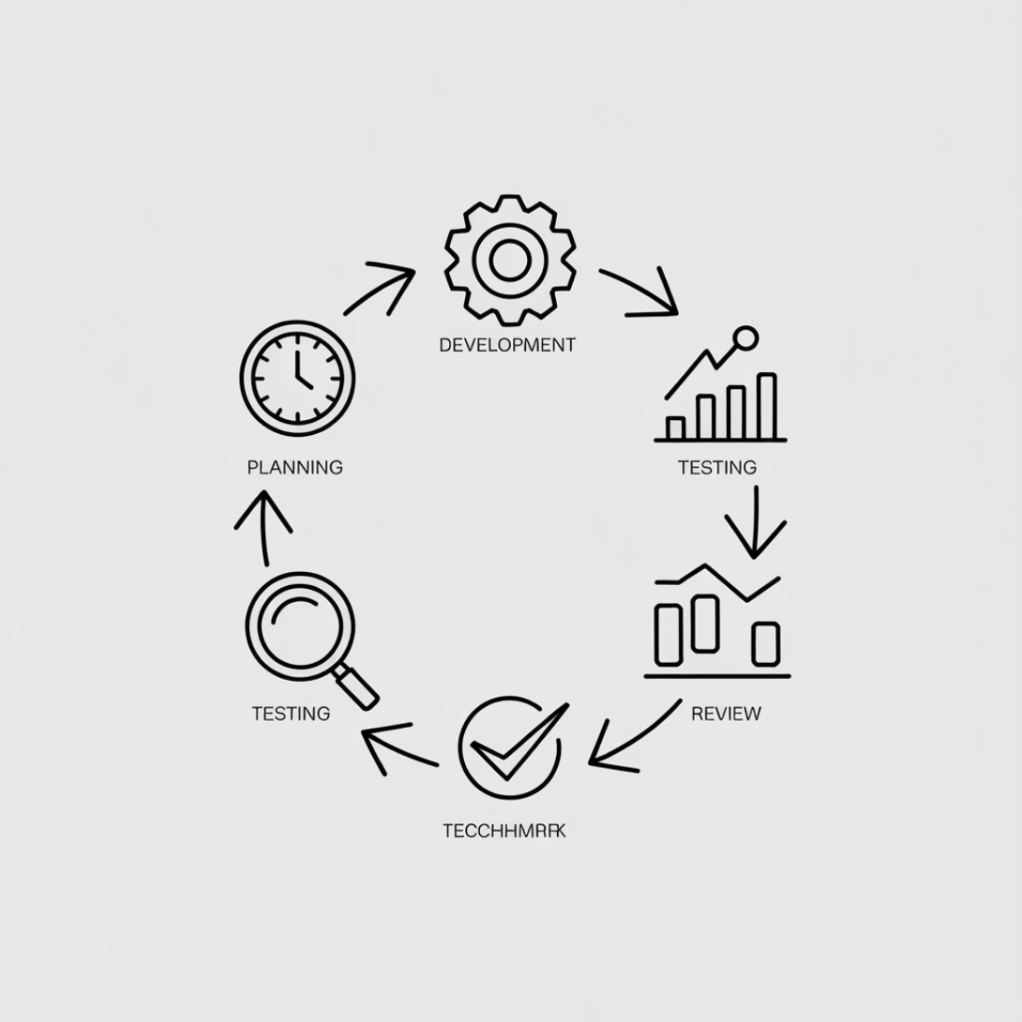
Pilar 1: Agilidad
Modelo Tradicional (Cascada)
Modelo Ágil (Iterativo)
Planificar todo al inicio
Construir un MVP pequeño
Construir durante 1 año
Probar con clientes reales
Lanzar al final
Aprender y ajustar
Resultado: Alto riesgo de error
Resultado: Aprendizaje continuo
No es solo "rapidez". Es la capacidad de aprender y cambiar de dirección rápidamente. Valorar la respuesta al cambio por sobre seguir un plan rígido.
22

Slide 22
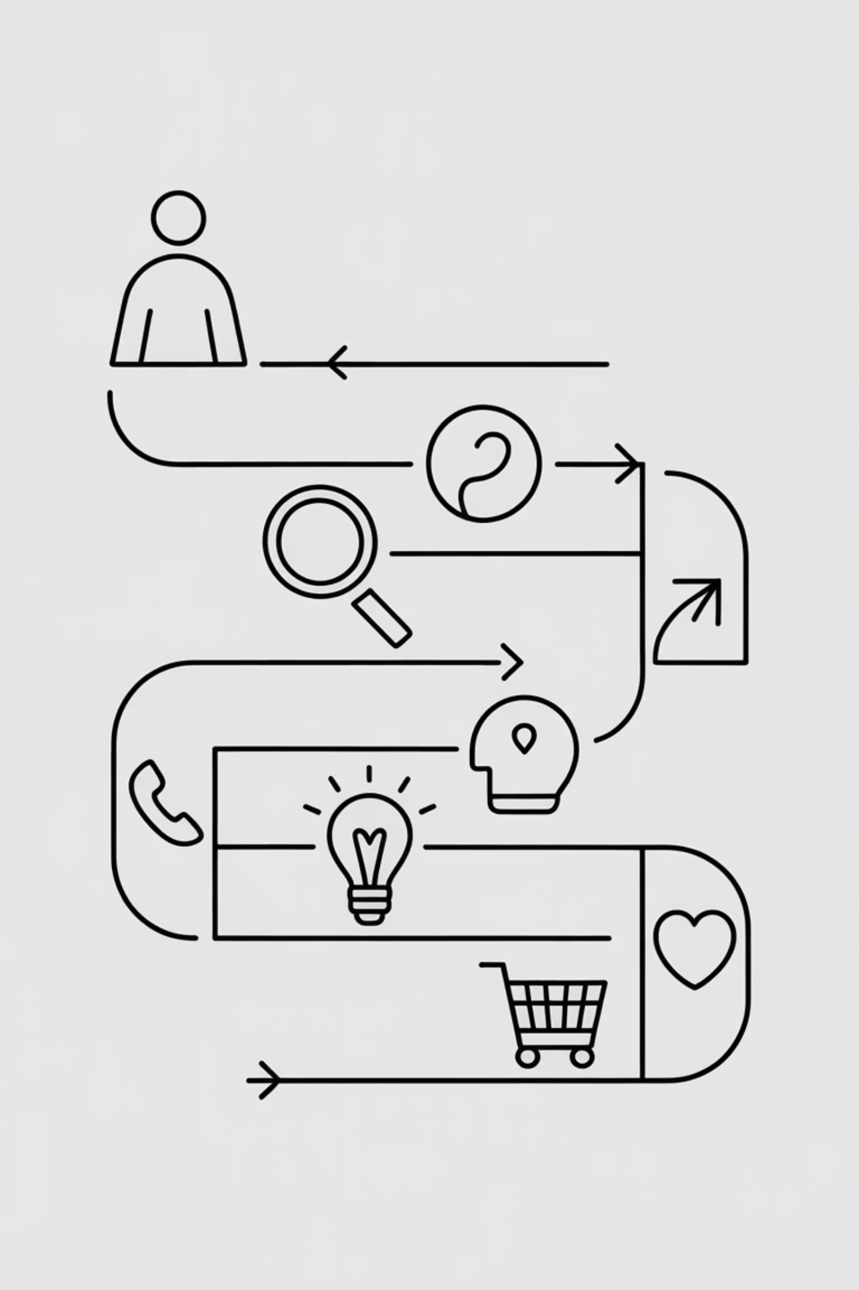
Pilar 2: Centricidad en el Cliente
No es "el cliente siempre tiene la razón".
Es entender la necesidad profunda (el "Jobs-to-be-Done") del cliente, incluso mejor que él mismo.
Medir "share of market"
Cuánto vendemos en el mercado
Medir "share of life"
Qué problema real resolvemos en su vida
Herramientas clave
Empatía (Design Thinking) + Datos (Analytics)
23

Slide 23
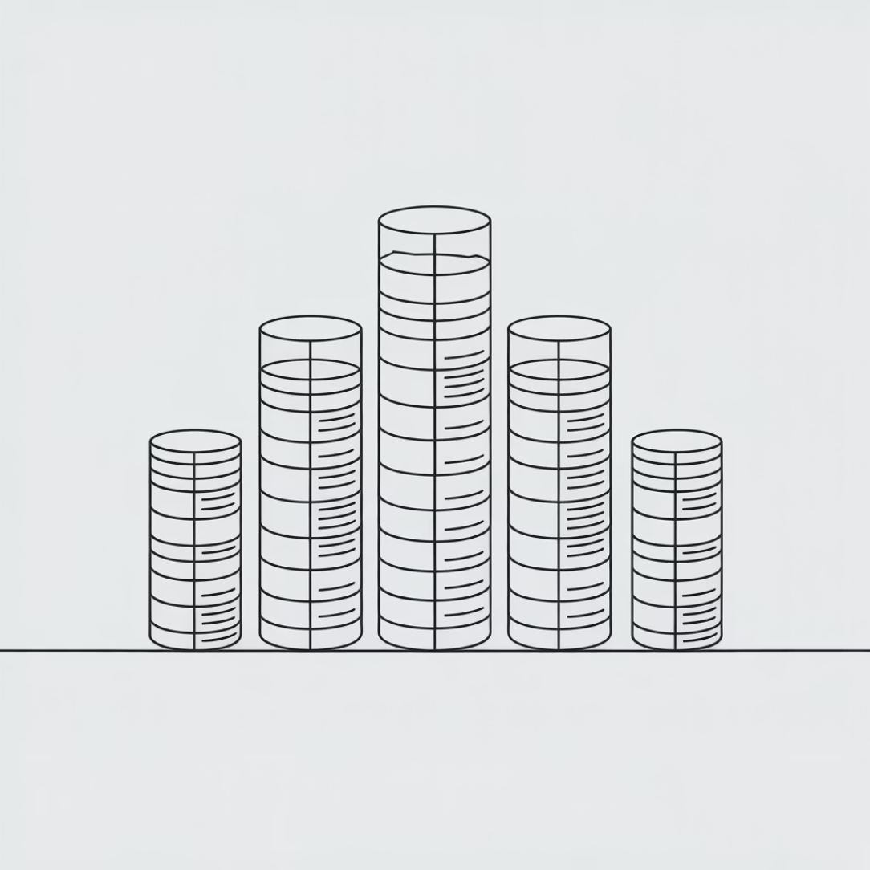
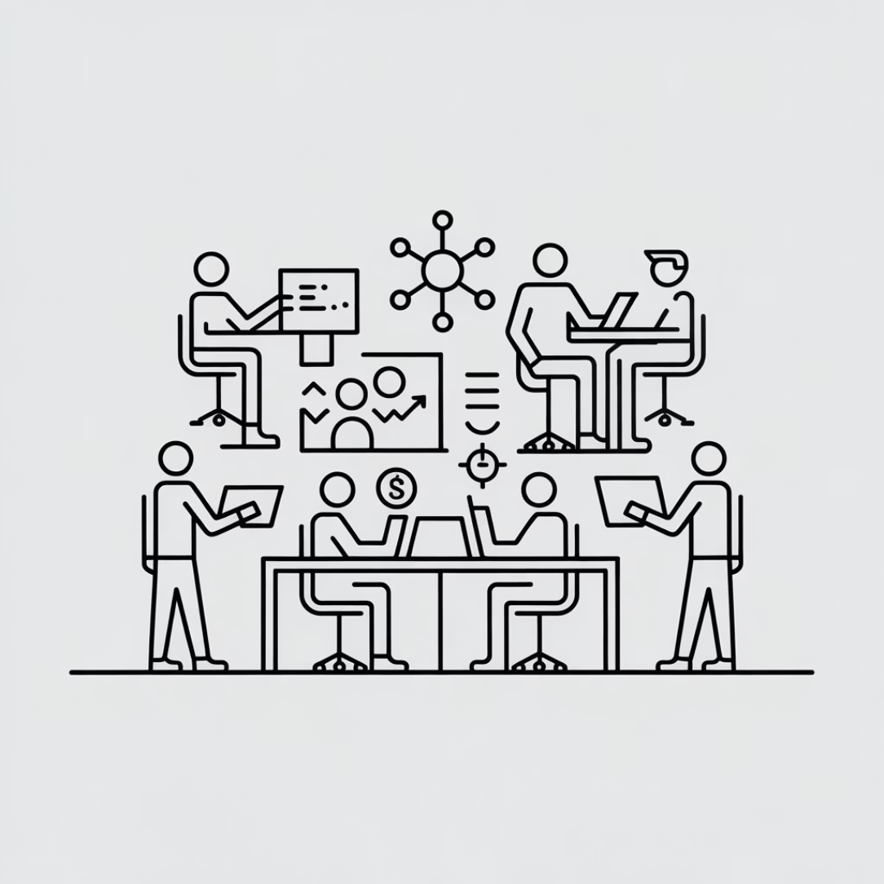
Pilar 3: Colaboración Radical (Adiós a los Silos)
Los problemas digitales son complejos y no respetan organigramas.
Modelo Tradicional (Silos)
Modelo Digital (Equipos Multidisciplinarios)
Marketing | Ventas | TI | Operaciones
Equipos autónomos (Squads) con objetivo común
Pasan el trabajo "por encima de la pared". Cada área optimiza su parte sin ver el todo.
Compuestos por gente de negocio, TI, diseño, datos trabajando juntos.
24

Slide 24
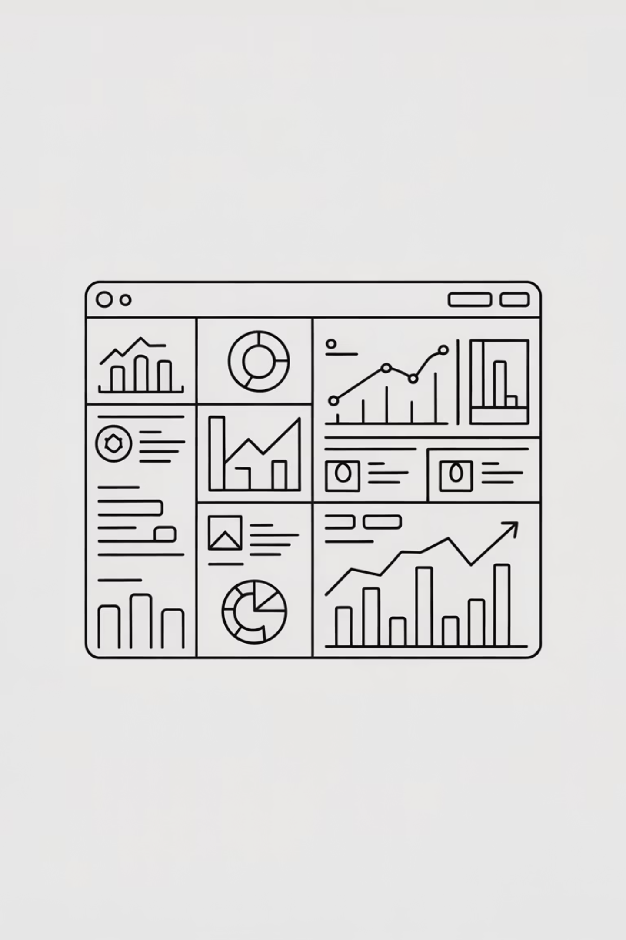

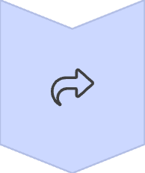


Pilar 4: Toma de Decisiones Basada en Datos (Data-Driven)
Pasar del "HIPPO" (Highest Paid Person's Opinion) a "los datos sugieren que..."
Datos Centralizados
Solo gerencia tiene acceso
Democratización de Datos
Dashboards accesibles y entendibles para todos
Decisiones Diarias
Usar data básica para decisiones cotidianas
No se trata (aún) de Analytics Avanzado, sino de usar la data básica para decisiones diarias informadas.
25

Slide 25
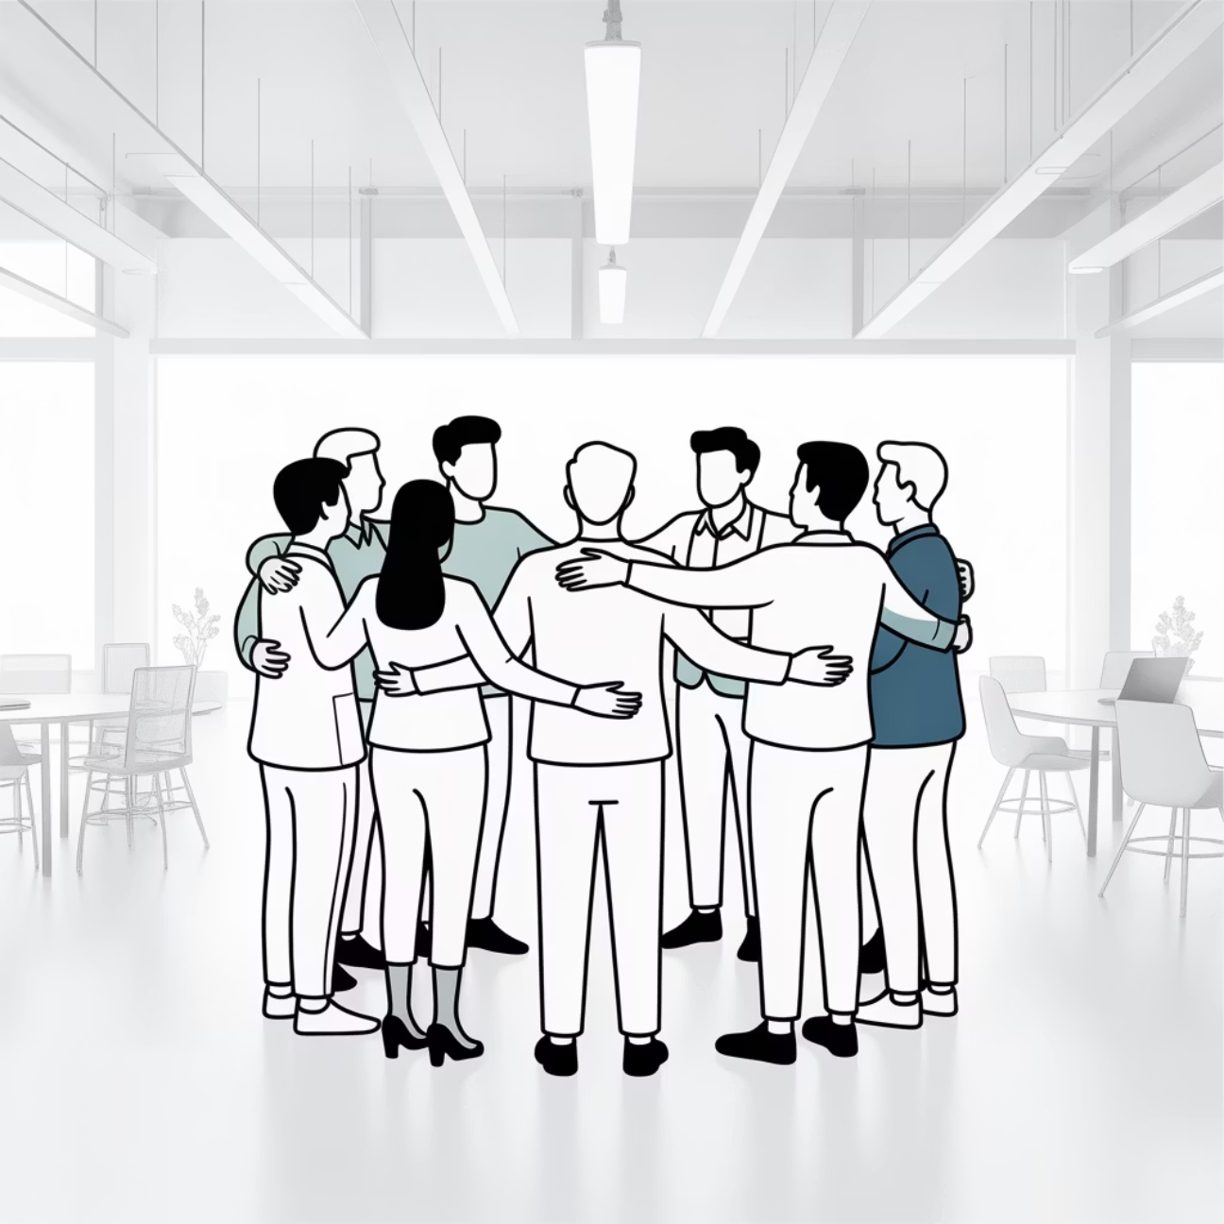
Pilar 5: Experimentación y Seguridad Psicológica
Si no hay innovación, es porque hay miedo al fracaso.
Seguridad Psicológica:
La confianza de que uno no será castigado o humillado por hablar, proponer ideas, o fallar.
Se premia el aprendizaje del fallo, no el fallo en sí
Se busca "fallar rápido, barato y controladamente"
Pruebas A/B y experimentos son la norma
26

Slide 26
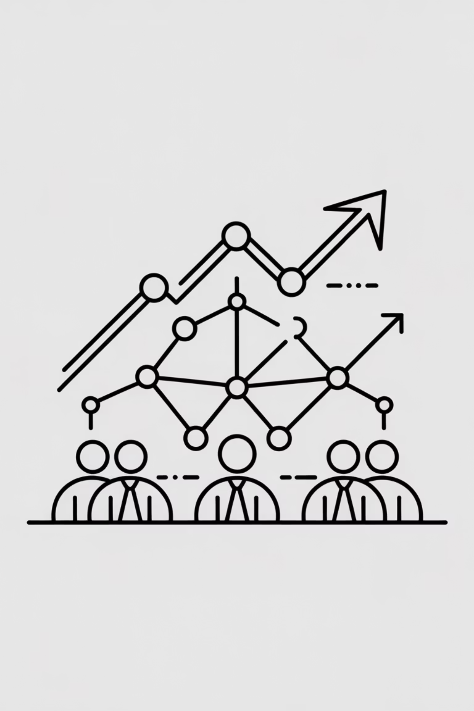
El Rol del Liderazgo Digital
El liderazgo es el habilitador (o el bloqueador) N°1 de la cultura.
Líder Tradicional (Jefe)
Da órdenes y controla
Centraliza la información
Castiga el error
Crea y mantiene silos
Foco en jerarquía
Líder Digital (Facilitador)
Comunica visión y el "por qué"
Da autonomía y recursos
Fomenta seguridad psicológica
Conecta equipos
Foco en resultados
27

Slide 27

Caso de Estudio: La Transformación de Microsoft
1
Pre-Nadella
Cultura interna tóxica, ranking de empleados, silos entre Windows y Office, mentalidad fija: "lo sabemos todo"
2
Satya Nadella CEO (214)
Nueva misión: "Empoderar a cada persona y organización del planeta a lograr más"
3
Cambio Cultural
Mentalidad de Crecimiento: de "saberlo todo" a "aprenderlo todo". Office en iPad, adopción de Linux, foco en Azure
4
Resultado
La cultura cambió primero, el éxito financiero (triplicar valor) vino después
28

Slide 28
Barreras Comunes para la Cultura Digital
Jerarquías rígidas
KPIs del pasado
Comando y control
Estructuras burocráticas que impiden la agilidad y ralentizan la toma de decisiones
Sistemas de incentivos que premian el no-riesgo y penalizan la experimentación
Liderazgo autoritario que no delega ni empodera a los equipos
Cultura del castigo
Silos funcionales
Miedo al fracaso que paraliza la innovación y el aprendizaje
Departamentos aislados que no colaboran ni comparten información
29

Slide 29
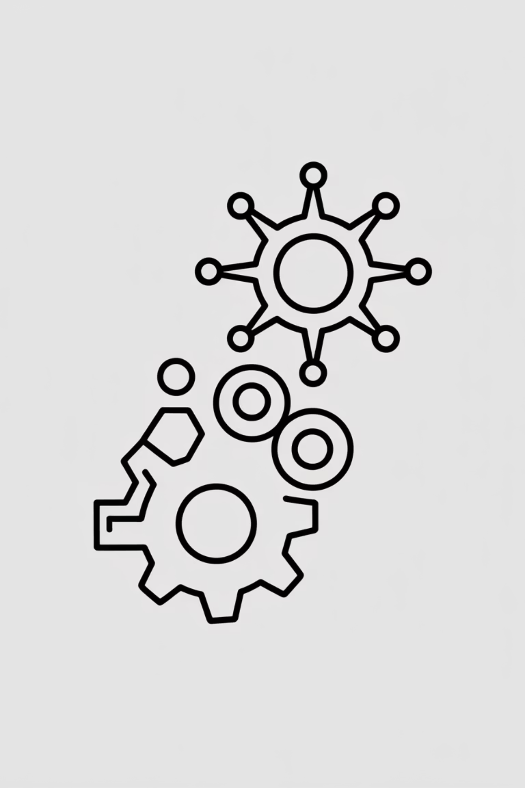
Resumen Módulo 2
La cultura es el habilitador o bloqueador principal de la TD
Se basa en una Mentalidad de Crecimiento organizacional
5 Pilares: Agilidad, Cliente, Colaboración, Datos, Experimentación
El Liderazgo es el factor decisivo para modelar esta cultura
30

Slide 30
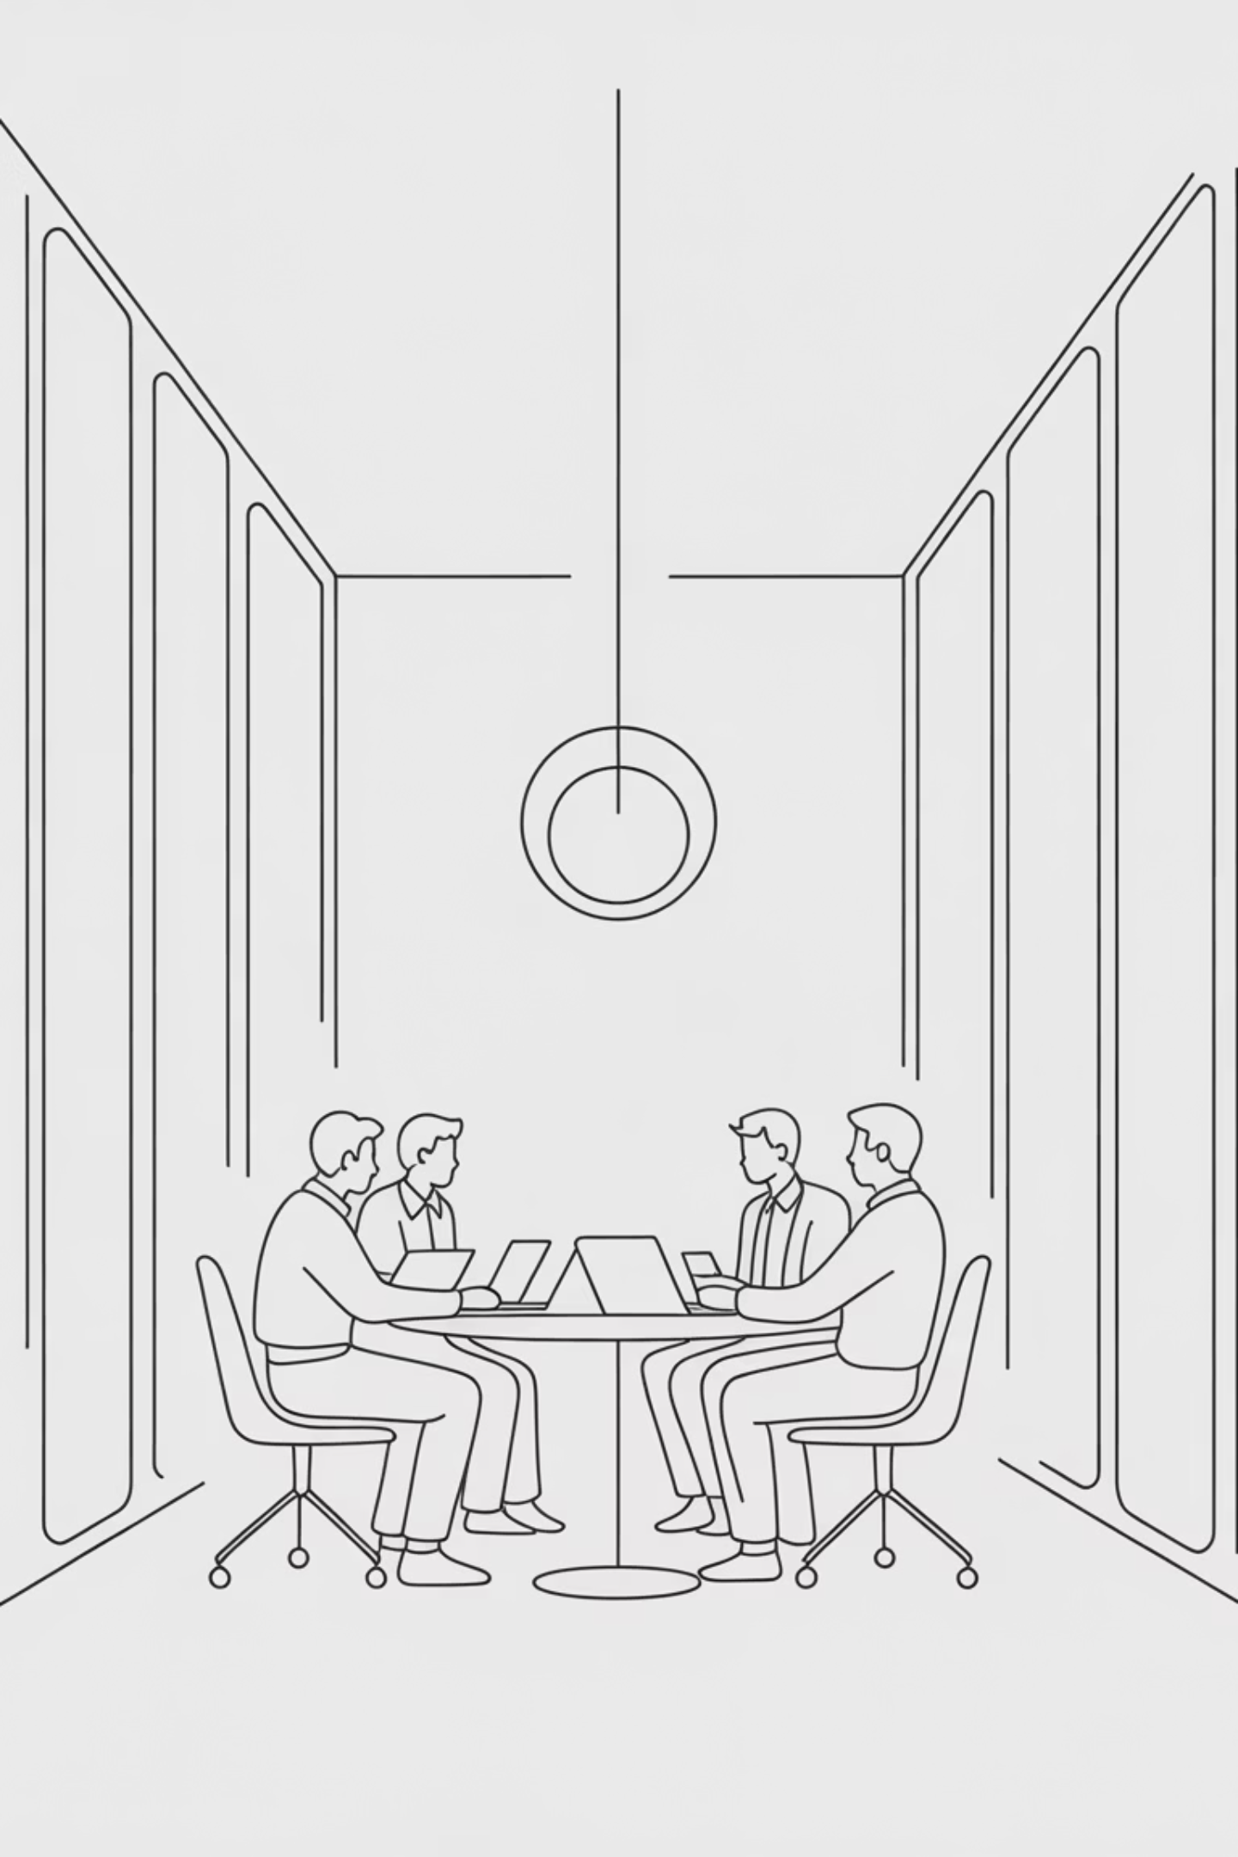
Pausa
20 minutos
31

Slide 31
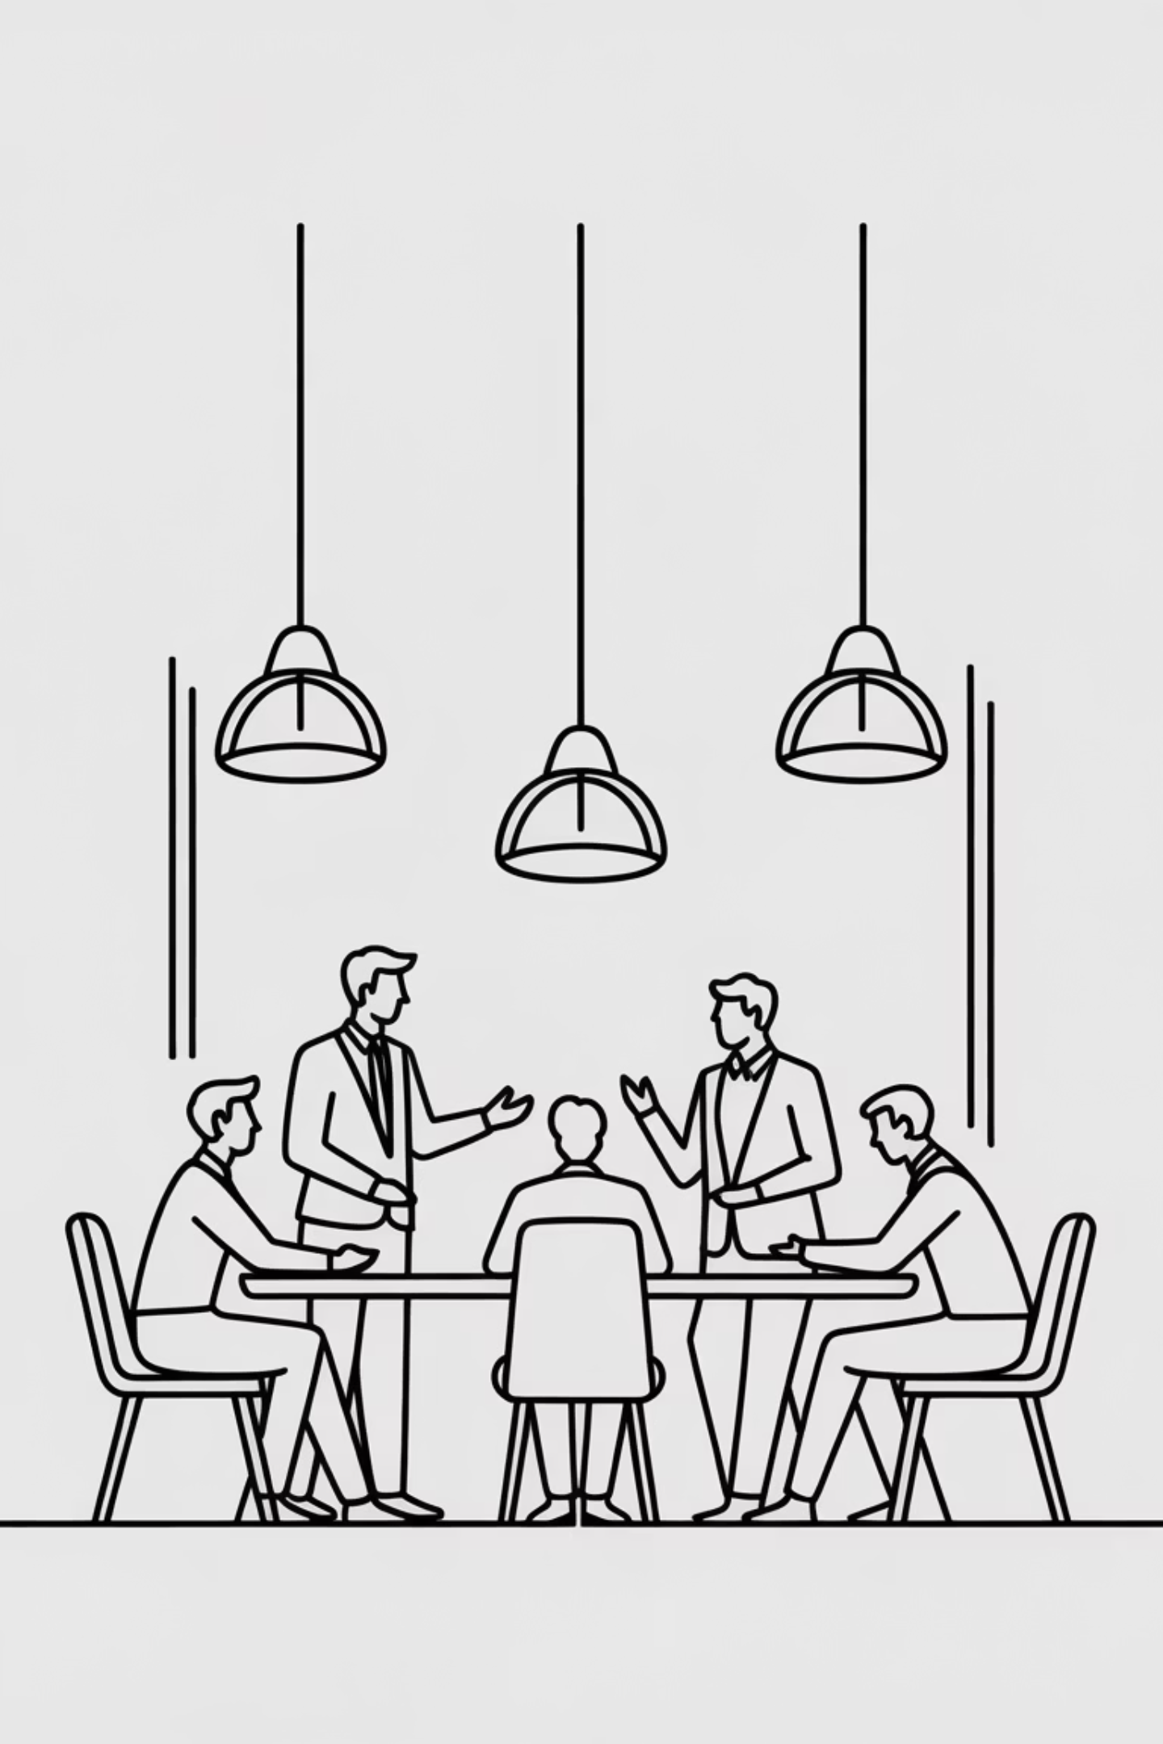
Módulo 3
Práctica: Diagnóstico de la Cultura Digital
32

Slide 32
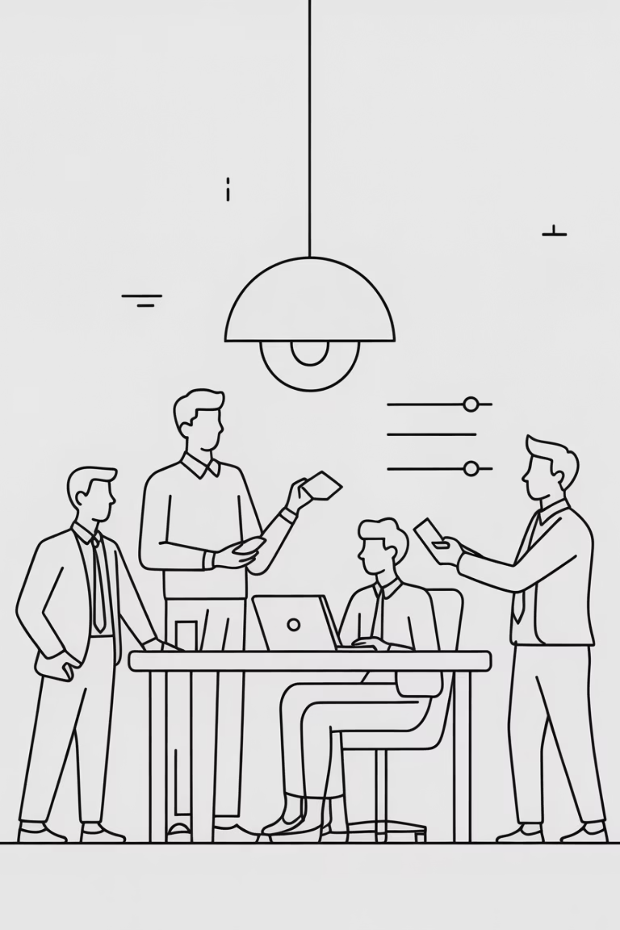
Objetivo de la Práctica
Duración: 1 hora
1
2
Objetivo
Entregable
Realizar un auto-diagnóstico rápido de la madurez cultural de su organización o caso de estudio asignado
Identificar las 1-2 brechas culturales más grandes que impiden la transformación
3
Método
Trabajo en grupos usando un Canvas de Madurez Digital simplificado
33

Slide 33
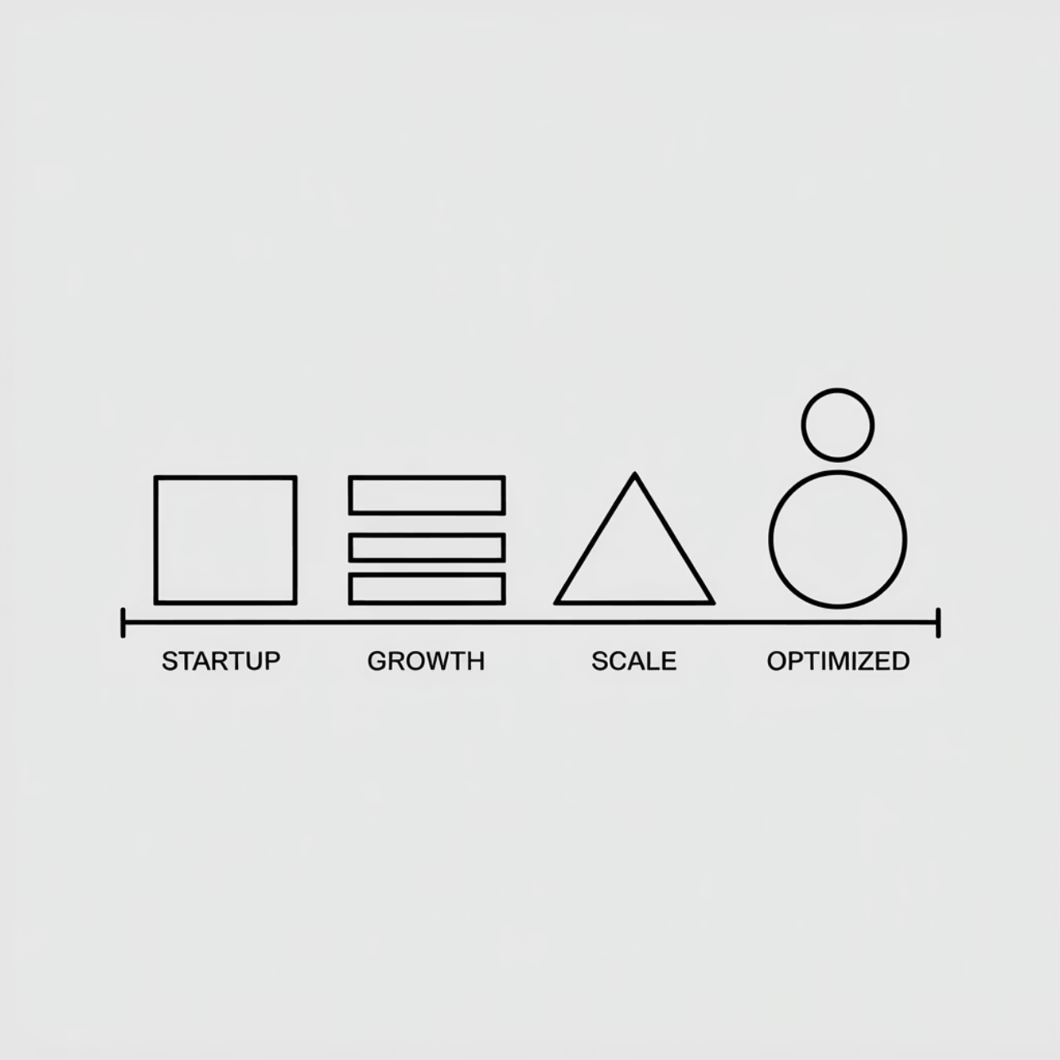
El "Código" de la Práctica: El Framework de Madurez
Hoy no usaremos código de programación. Usaremos un "código" de gestión: un framework estructurado para diagnosticar la realidad organizacional.
Herramienta:
Modelo de Madurez Digital de 5 Niveles, aplicado a los 5 pilares culturales que estudiamos.
34

Slide 34





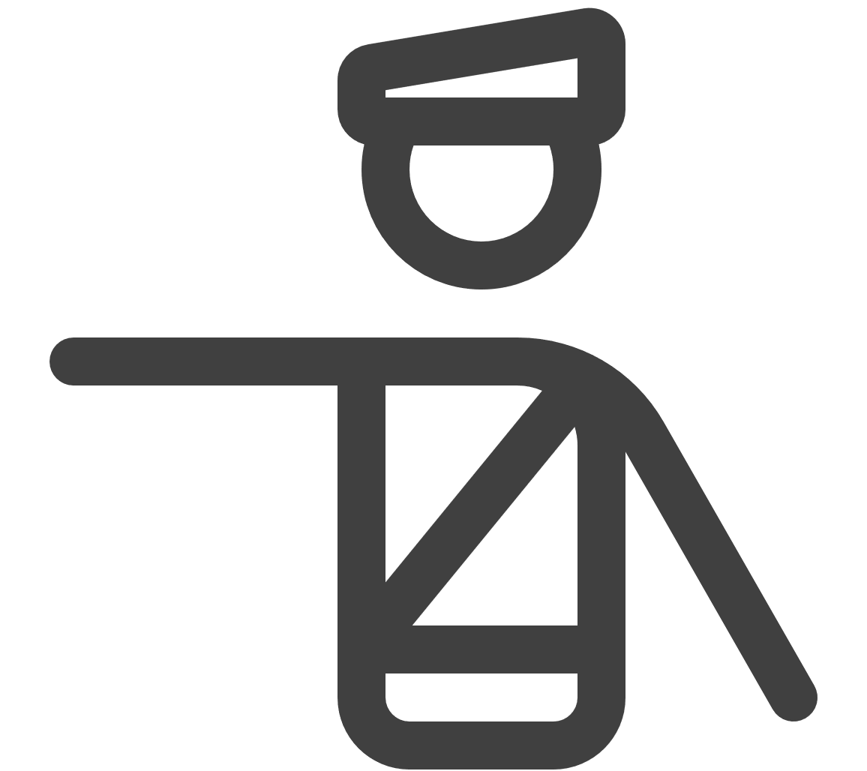



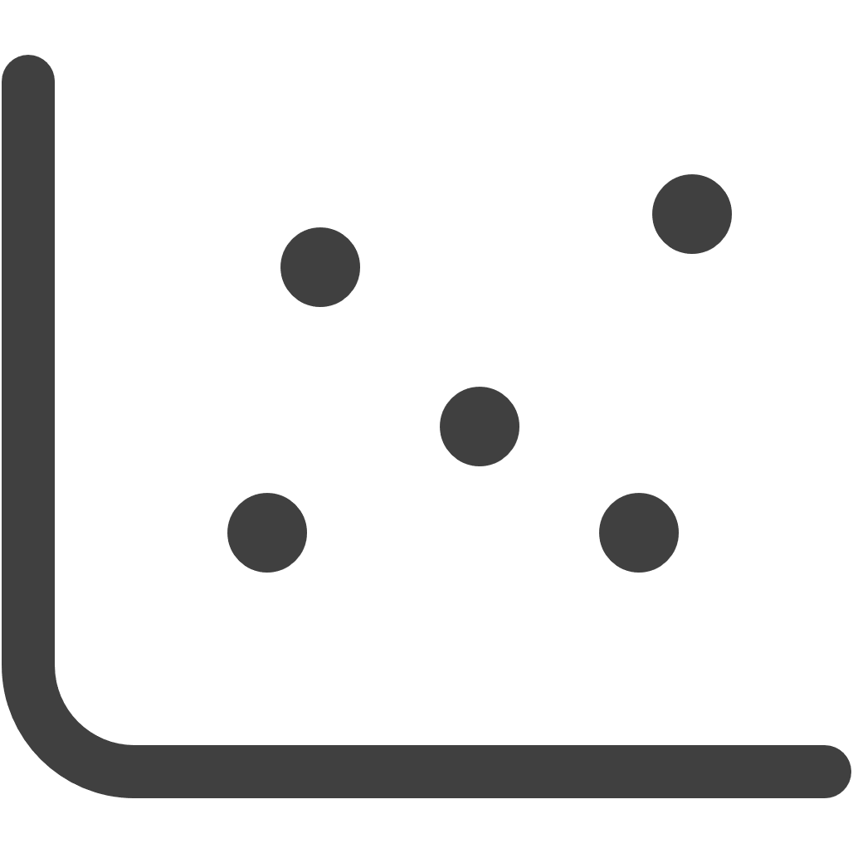
Dimensiones a Evaluar
Usaremos los 5 pilares como ejes de nuestro diagnóstico:
Centricidad en el Cliente
Agilidad
Foco en valor para el usuario
Capacidad de respuesta y adaptación
Colaboración
Trabajo interfuncional
Experimentación
Cultura de aprendizaje
Uso de Datos
Decisiones informadas
35

Slide 35



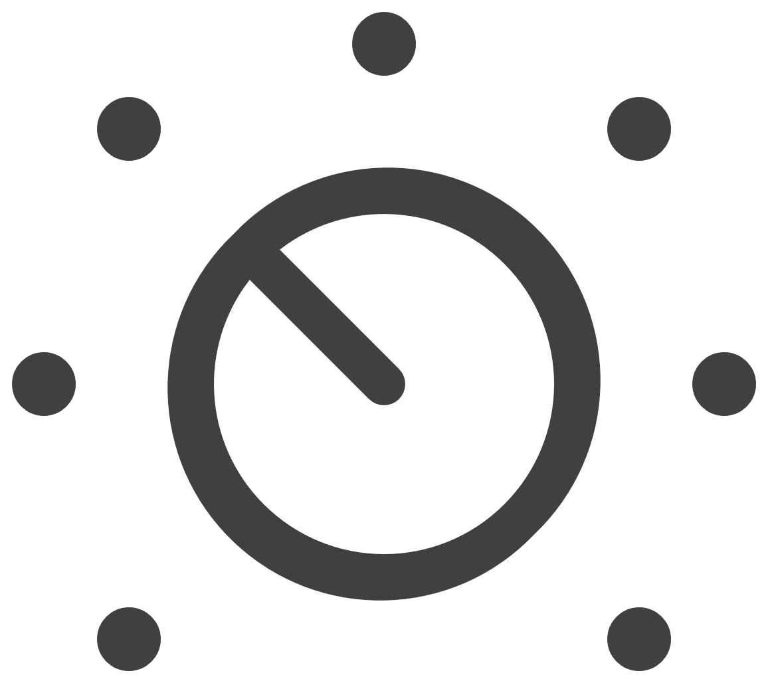
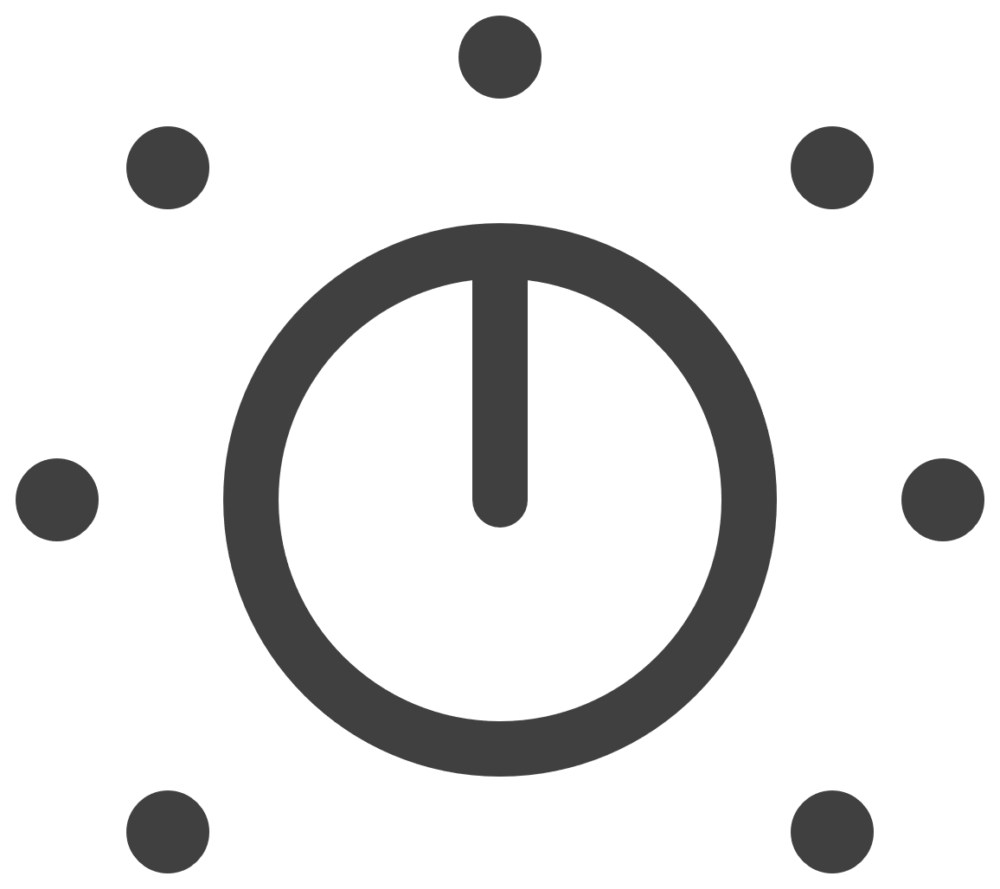
Los 5 Niveles de Madurez
Nivel 1: Inicial
Caótico y reactivo
Nivel 2: Repetible
Respuestas reactivas a crisis
Nivel 3: Definido
Procesos conscientes y documentados
Nivel 4: Gestionado
Medición y estrategia integrada
Nivel 5: Optimizado
Adaptativo y en mejora continua
36

Slide 36
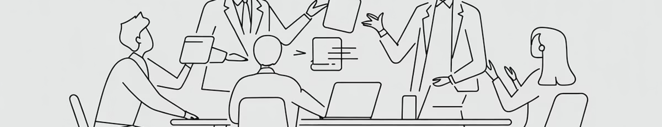
Instrucciones (Parte 1)
Duración: 15 minutos
1
Individualmente
2
Usar la plantilla
3
Evaluar cada pilar
Actividad individual pero con vista a discusión grupal
Utilicen el Canvas provisto para el diagnóstico
Para cada uno de los 5 Pilares, discutan y marquen honestamente en qué Nivel se encuentra su organización hoy
37

Slide 37
Plantilla: Canvas de Madurez Cultural
Ejemplo de evaluación por pilares y niveles
Pilar
Nivel 1: Inicial
Nivel 2: Repetible
Nivel 3: Definido
Nivel 4: Gestionado
Nivel 5: Optimizado
Agilidad
Proyectos largos (cascada)
Reacción a crisis
Ágil solo en TI
Equipos ágiles negocio + TI
Agilidad empresarial total
Cliente
Foco interno en producto
Medir satisfacción
Customer Journey creado
Medir LTV, equipos CX
Cliente co-crea
Colaboración
Silos funcionales
Task forces temporales
Herramientas colaborativas
Squads permanentes
Organización en red, OKRs
Datos
Decisiones por intuición
Reportes básicos Excel
Dashboards accesibles
Predictivo, forecasting
Decisiones automatizadas
Experimentación
Error se castiga
Pilotos aislados y largos
Experimentar con burocracia
Presupuesto para pruebas A/B
Seguridad psicológica total
38

Slide 38
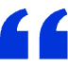
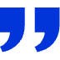
Ejemplo de Nivel 1: "Inicial"
Características de una organización en la etapa más temprana:
Agilidad: "Proyectos de 18 meses. Cualquier cambio al plan es un problema."
Cliente: "Nuestro producto es el mejor, el cliente no sabe lo que necesita."
Colaboración: "Eso es problema de Marketing, no mío (Operaciones)."
Datos: "Mi intuición me dice que debemos lanzar el color azul."
Experimentación: "Si fallas en este proyecto, estás despedido."
39

Slide 39




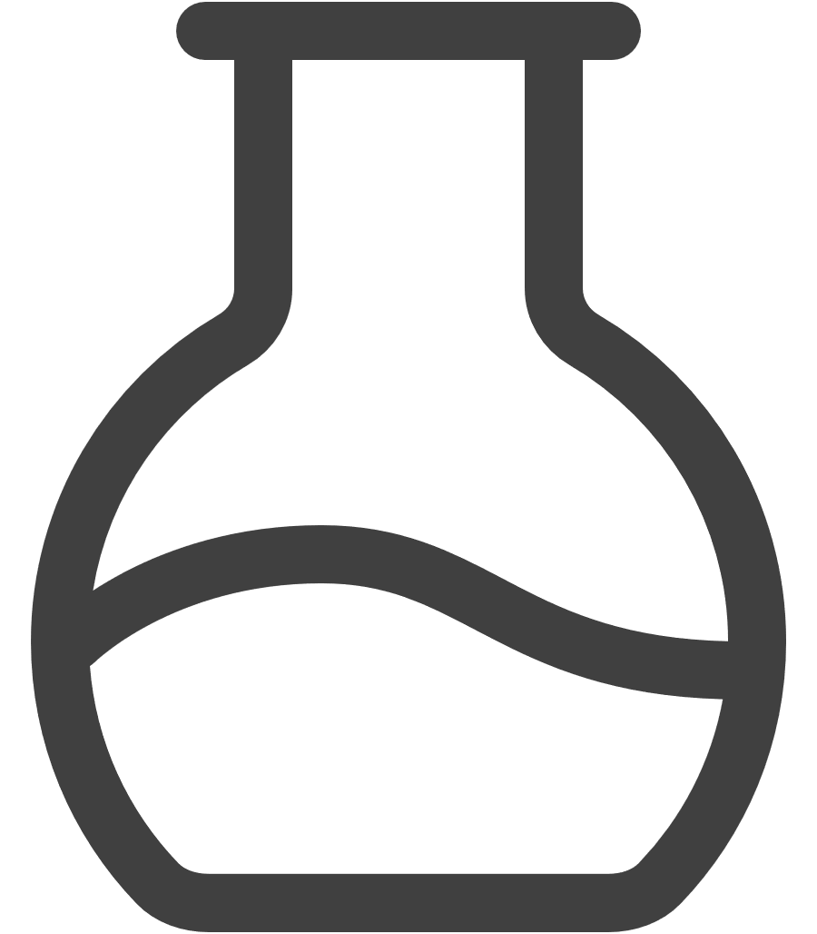
Ejemplo de Nivel 3: "Definido"
El "promedio" de las empresas en transformación:
Agilidad
"El equipo de TI está usando Scrum, pero Negocio sigue pidiendo fechas fijas y proyectos con inicio y fin tradicional."
Cliente
"Hicimos un Journey Map y encontramos 3 pain points importantes. Ahora debemos priorizarlos."
Colaboración
"Tenemos Slack/Teams y hacemos reuniones semanales de coordinación entre áreas."
Datos
"El dashboard de ventas muestra que la Región Sur cayó 5% este trimestre."
Experimentación
"El gerente de innovación tiene un piloto para una nueva app móvil."
40

Slide 40
Ejemplo de Nivel 5: "Optimizado"
El "ideal" de la organización digital:
Agilidad
Cliente
Colaboración
"El equipo 'App Clientes' tiene autonomía completa para lanzar mejoras cada semana basándose en feedback."
"El feedback directo de la comunidad de usuarios definió las 3 features del próximo sprint."
"El presupuesto no está por áreas funcionales, está asignado por 'Misiones' estratégicas u OKRs."
Datos
Experimentación
"El modelo predictivo identificó la fuga potencial de este cliente y le enviamos una oferta proactiva."
"Lanzamos 3 versiones de la landing page en prueba A/B. La versión 'C' ganó por 15% más conversión."
41

Slide 41
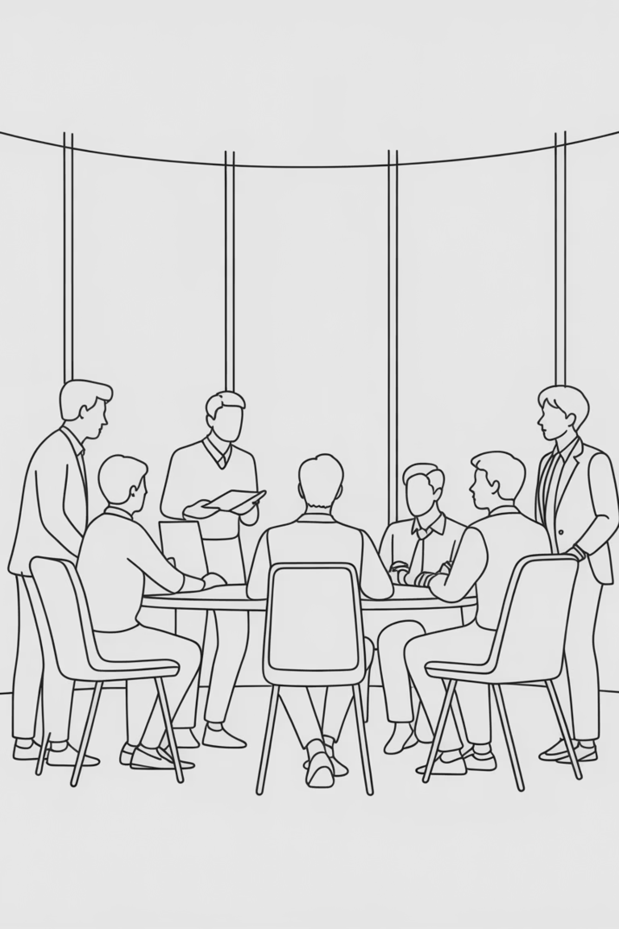


Instrucciones (Parte 2)
Duración: 20 minutos (Actividad grupal)
Identificar brechas
Una vez completado el mapa, identifiquen los dos pilares que están en el nivel más bajo
Analizar obstáculos
Discutan: ¿Cuál es el mayor obstáculo cultural que frena la transformación?
Preparar conclusión
Preparen una conclusión breve de 2 minutos para compartir con el grupo
42

Slide 42
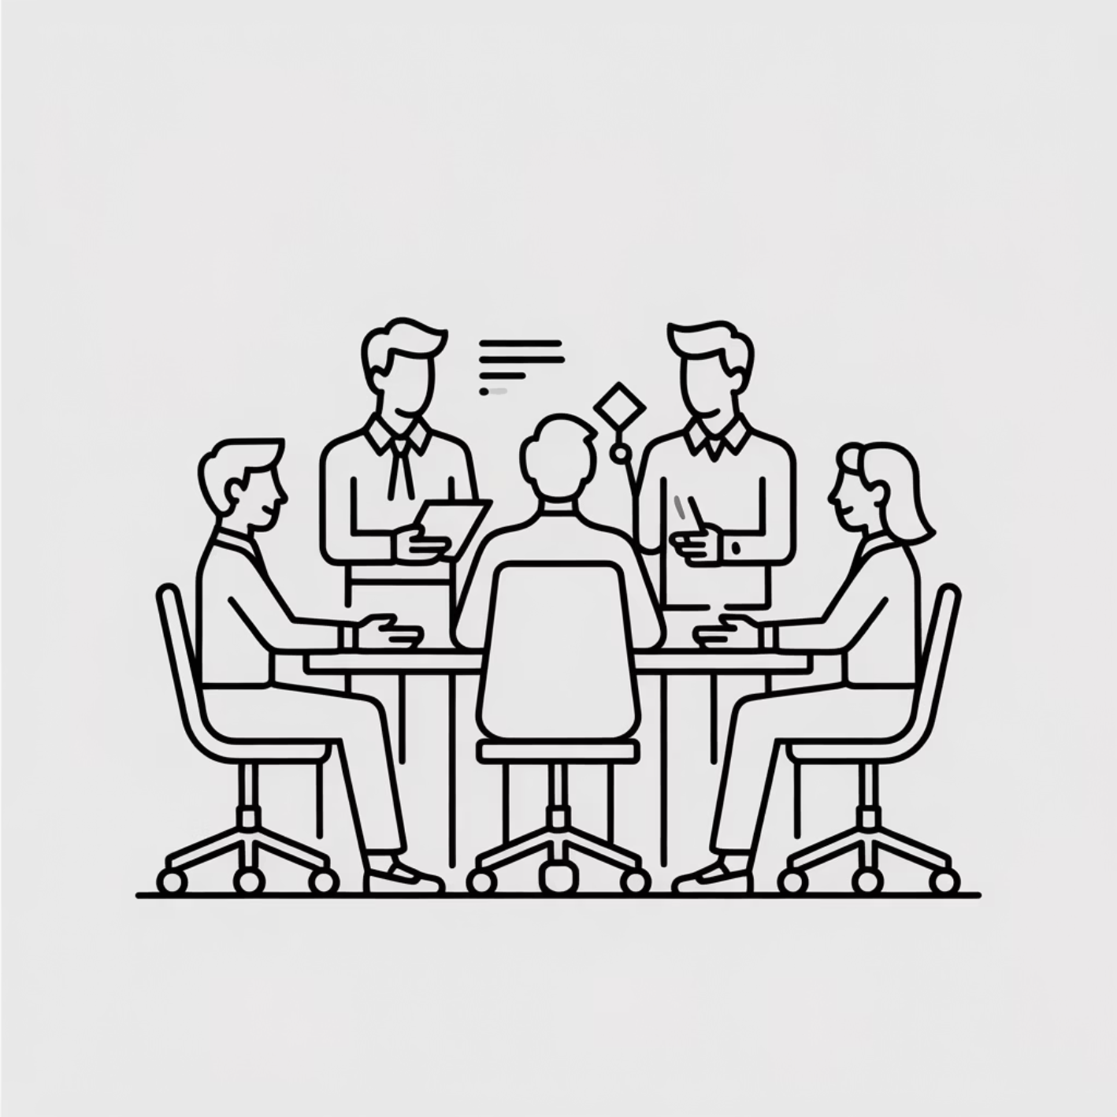
Puesta en Común
Duración: 10 minutos
Compartir hallazgos:
Invitamos a 2-3 grupos a compartir su diagnóstico
¿Cuáles fueron las brechas culturales más comunes?
¿Hubo sorpresas o descubrimientos inesperados?
¿Qué patrones emergieron entre los grupos?
43

Slide 43
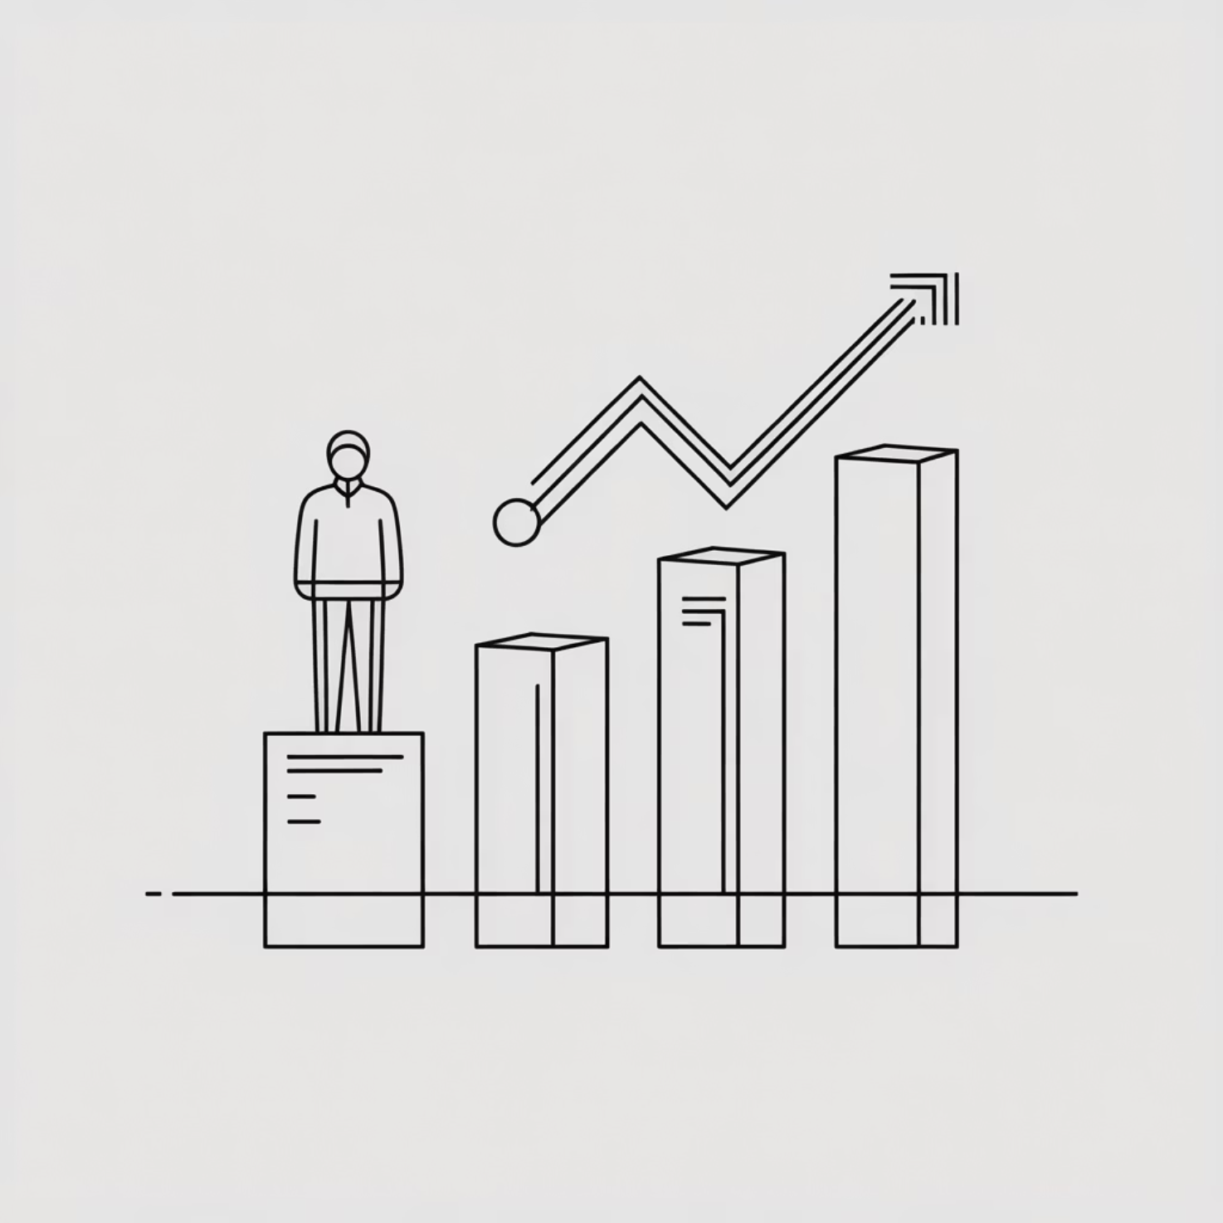
Cierre de la Práctica
Este diagnóstico no es una sentencia, es un punto de partida para la transformación.
La cultura no se cambia con un memo. Se cambia con:
Acciones: Decisiones visibles y consistentes del liderazgo
Símbolos: A quién se promueve, qué comportamientos se celebran
Sistemas: Cómo se mide el desempeño, cómo se asigna el presupuesto
44

Slide 44
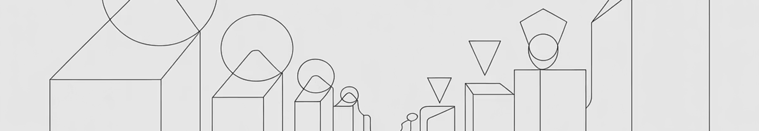
Cierre Clase 1: Resumen y Próximos Pasos
Hoy aprendimos:
En la próxima clase:
La TD es un cambio estratégico y cultural sobre el valor
Aplicaremos esta cultura hacia afuera: Diseño de Experiencias Omnicanal
La Cultura Digital es el sistema operativo de la TD
5 Pilares: Agilidad, Cliente, Colaboración, Datos, Experimentación
Estrategias de adopción de tecnologías emergentes
Cuándo y cómo movernos en la transformación
¡Gracias por su participación!
45

Slide 45
unegocios.uchile.cl

Slide 46
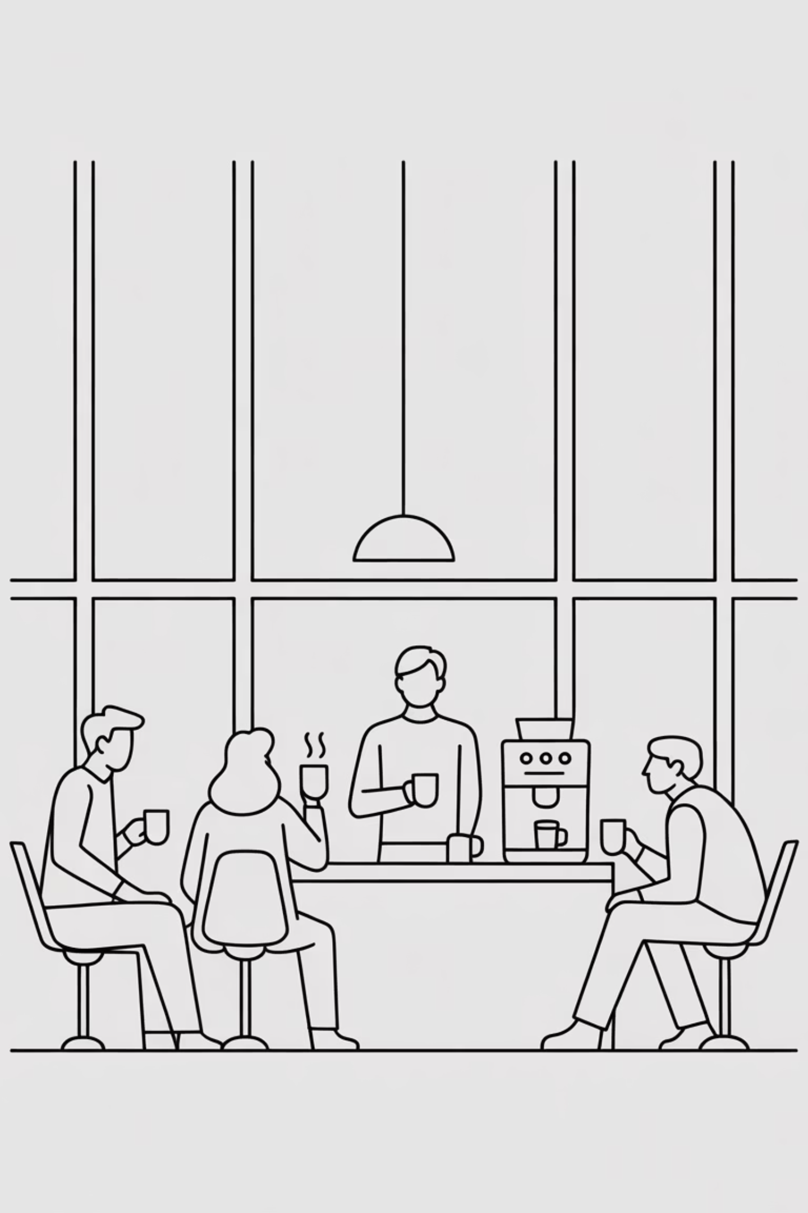
Pausa
10 minutos
16

